Slide 1
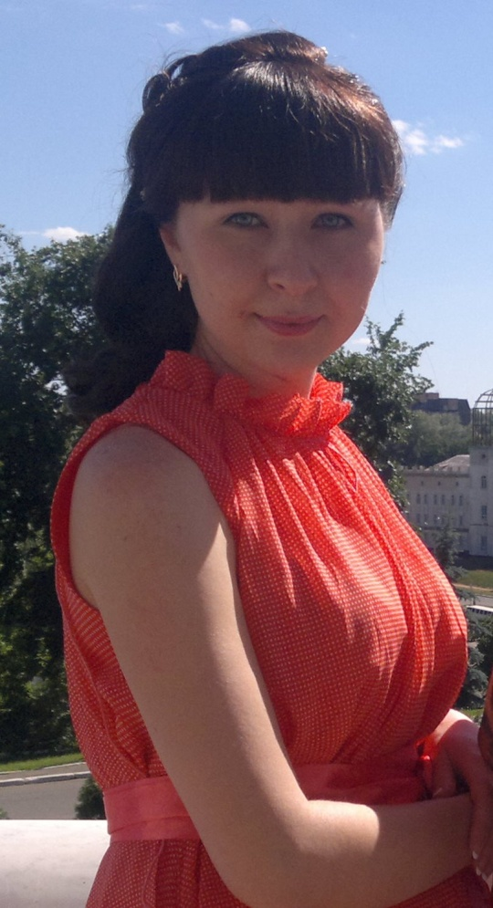
Министерство образования РМ
ПОРТФОЛИО
Аитовой Юлии Камильевны, воспитателя МДОУ «Детский сад №66» г.о.Саранск

Slide 2
Дата рождения: 07.10.1988
Профессиональное образование: организатор-методист дошкольного образования по специальности « Педагогика и методика дошкольного образования» МГПИ им. М. Е. Евсевьева, от 27 января 2014г.
Стаж педагогической работы (по специальности): 3 года
Общий трудовой стаж: 13 лет
Наличие квалификационной категории: не имеет
Дата последней аттестации:--
Звание: не имеет

Slide 3
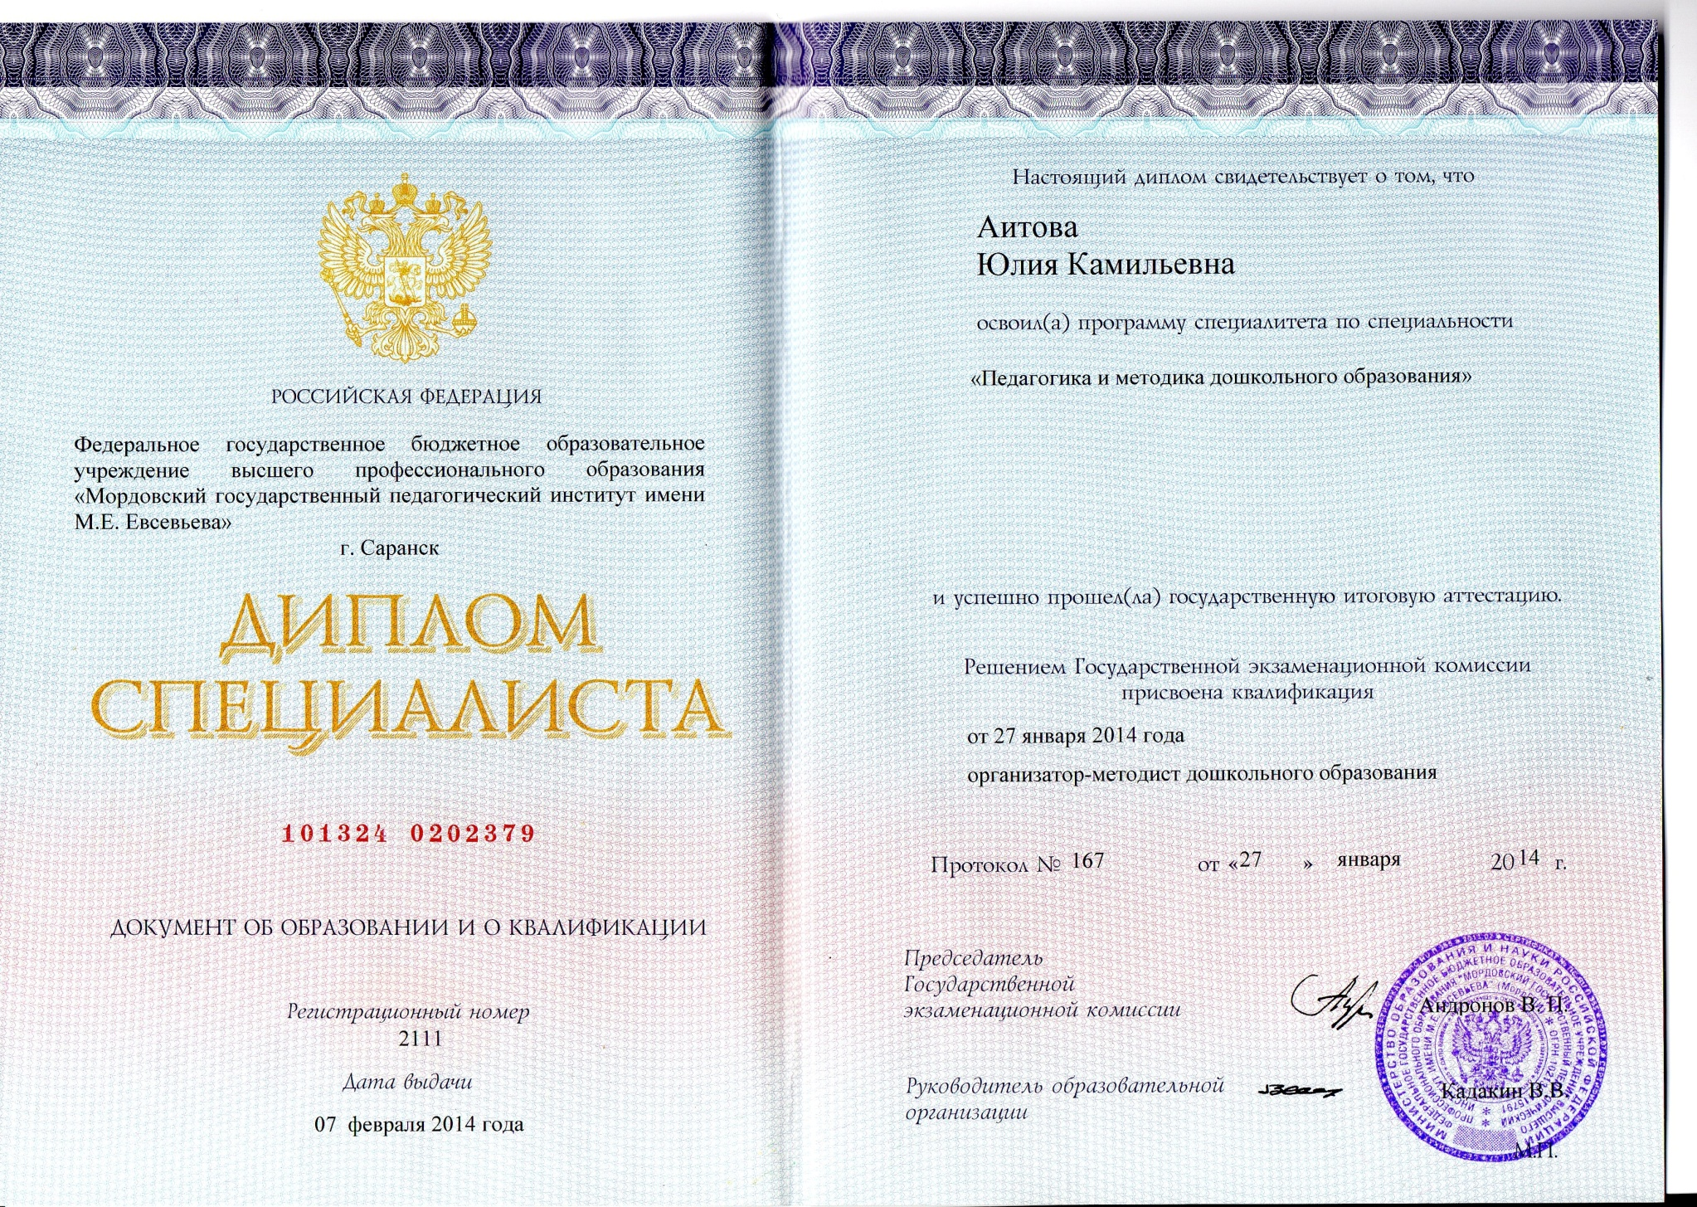

Slide 4
Представление инновационного педагогического опыта на сайте МДОУ «Детский сад № 66»
«Развитие мелкой моторики у детей дошкольного возраста через нетрадиционную технику рисования»
https://ds66sar.schoolrm.ru/sveden/employees/11192/351717/?bitrix_include_areas=Y&clear_cache=Y

Slide 5
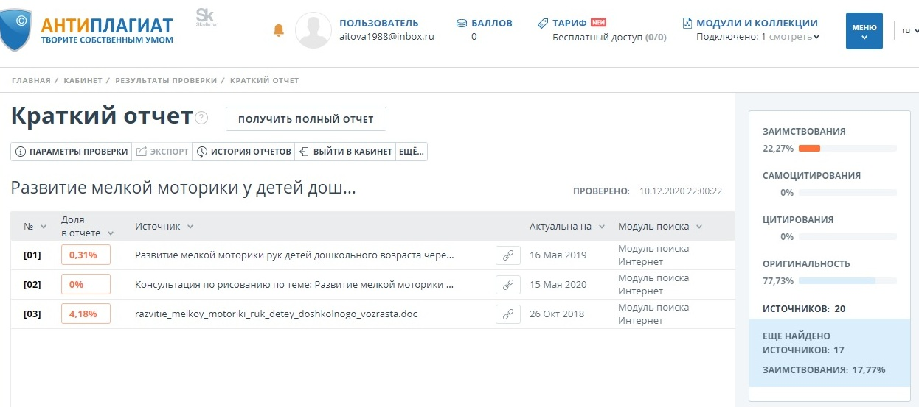

Slide 6
1. Участие в инновационной (экспериментальной) деятельности

Slide 7
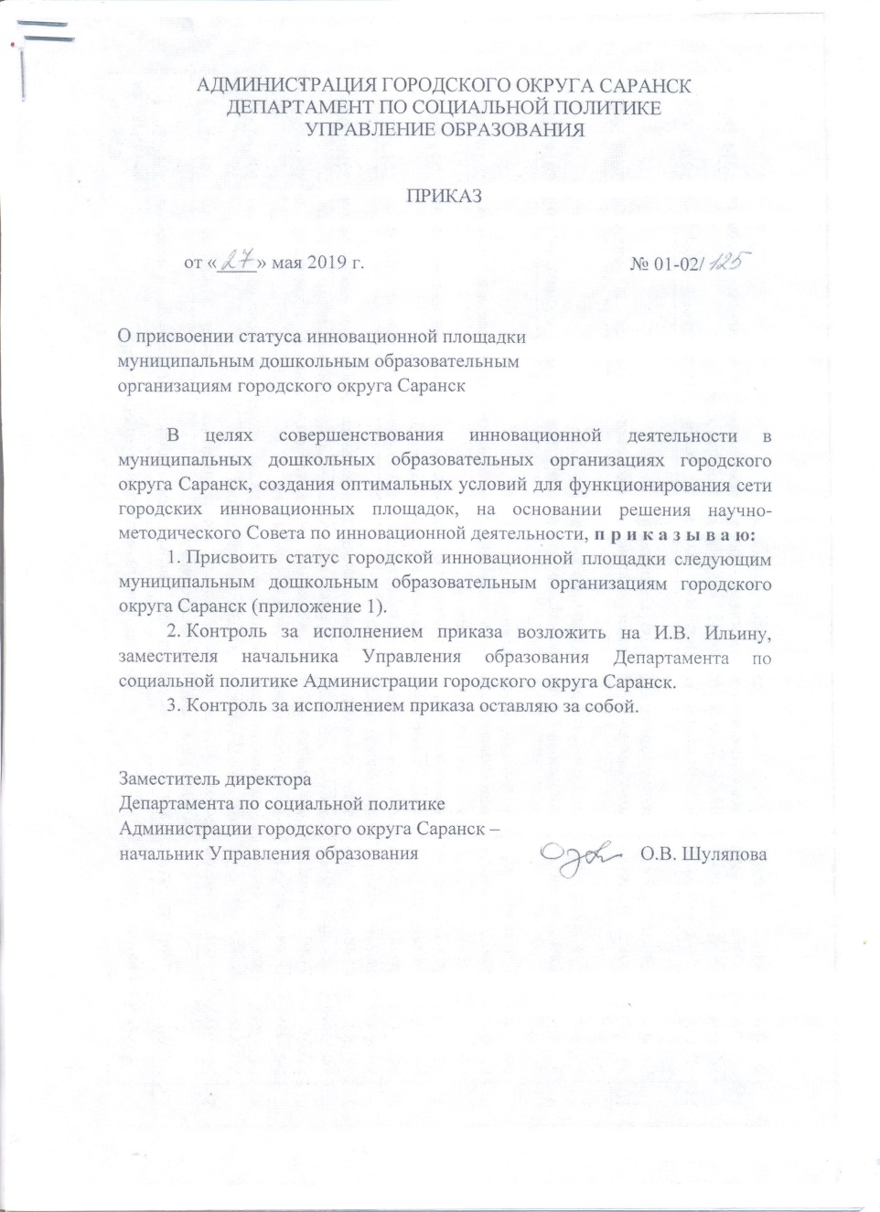

Slide 8
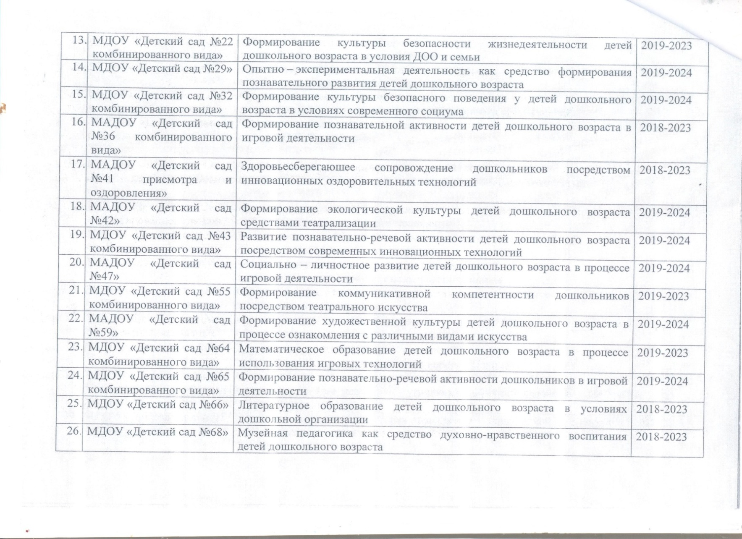

Slide 9
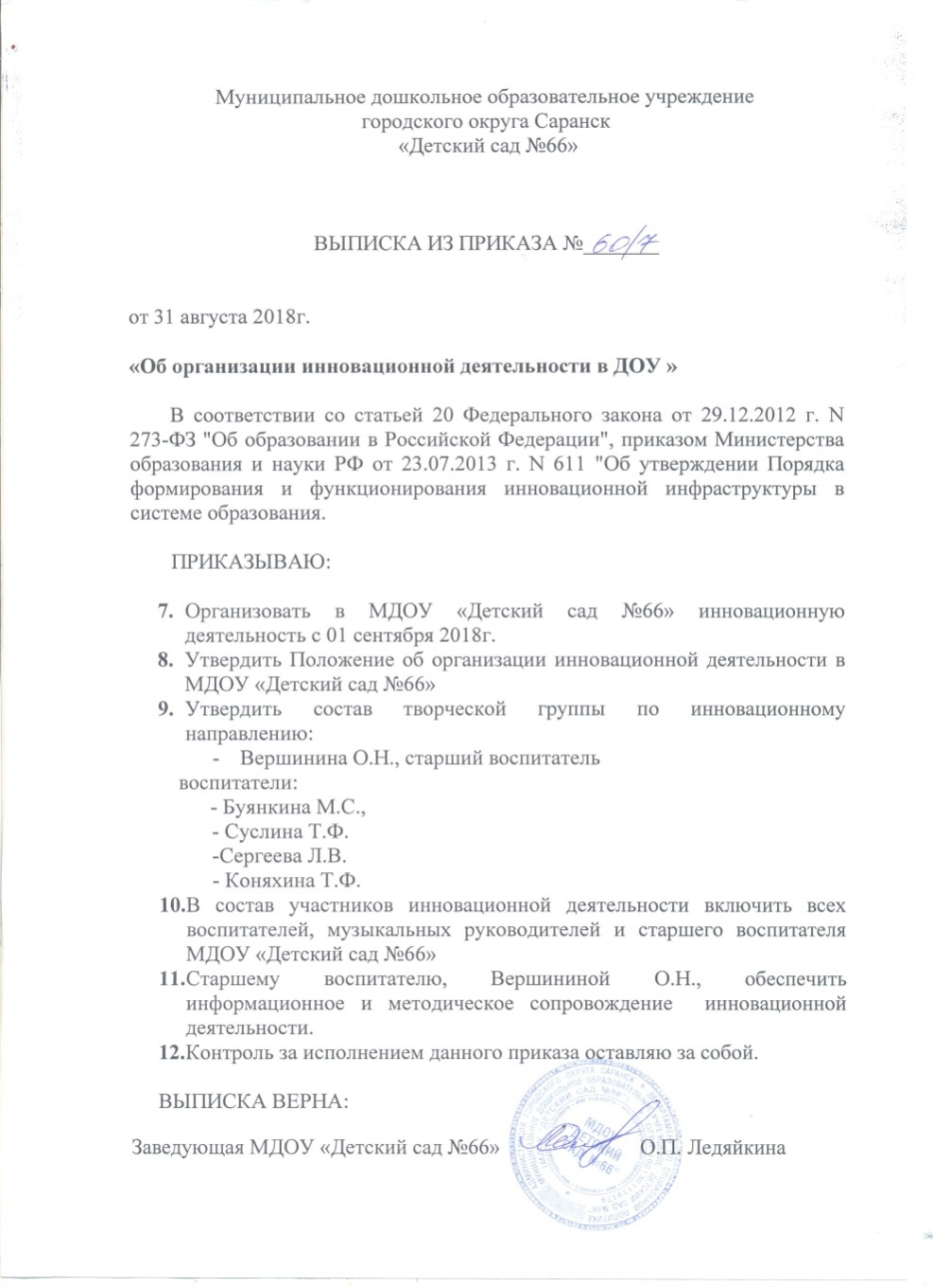
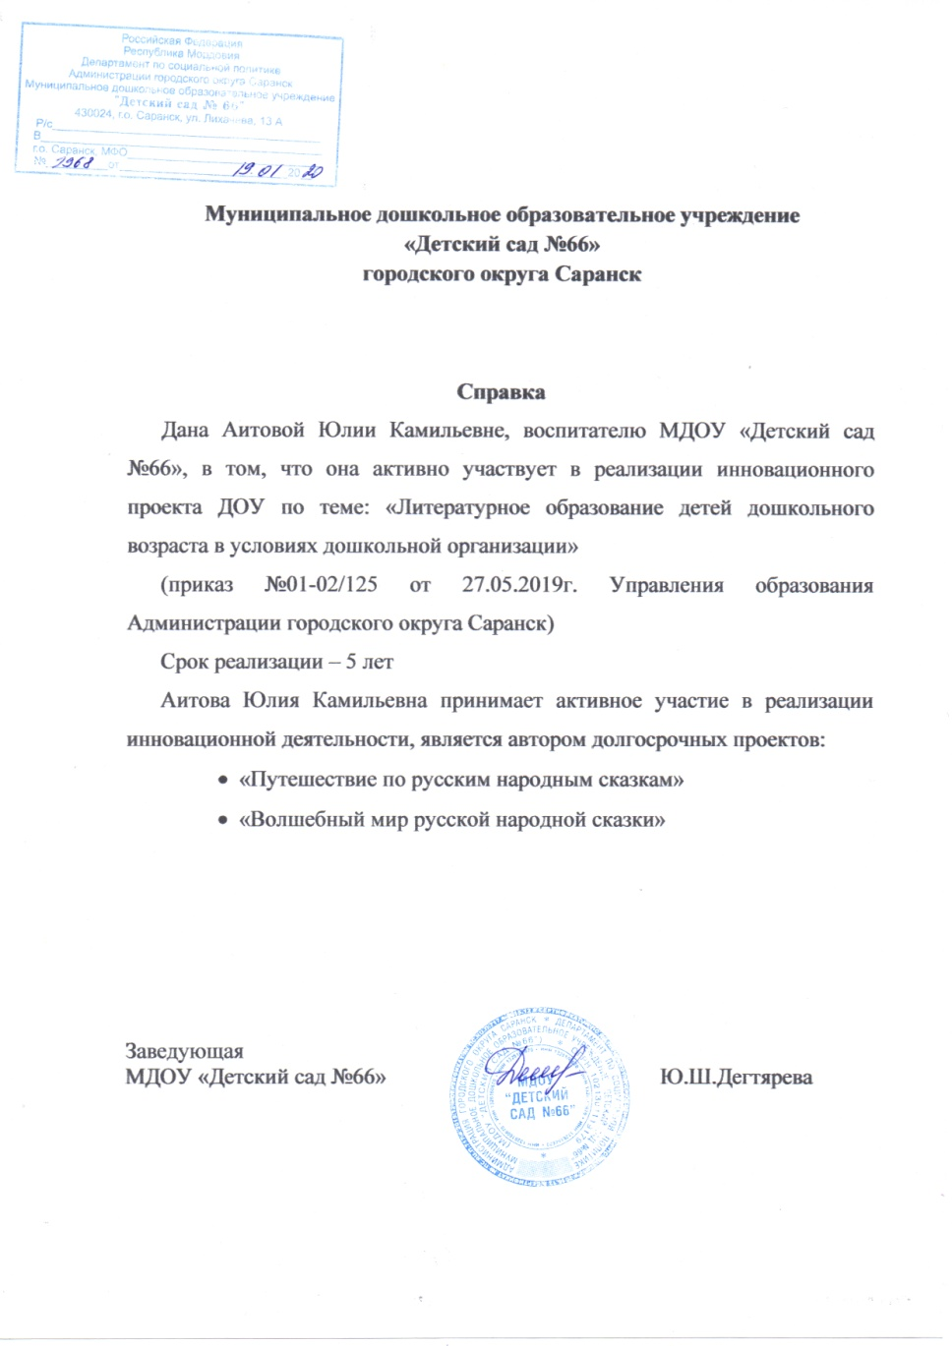
справка

Slide 10
2. Наставничество

Slide 11
3. Наличие публикаций
Международный уровень:
https://www.maam.ru/users/1395870
Всероссийский уровень
https://nsportal.ru/aitova-yuliya
https://www.prodlenka.org/profile/481035
Республиканский уровень: Сайт МДОУ «Детский сад №66»
https://ds66sar.schoolrm.ru/sveden/employees/11192/351717/

Slide 12
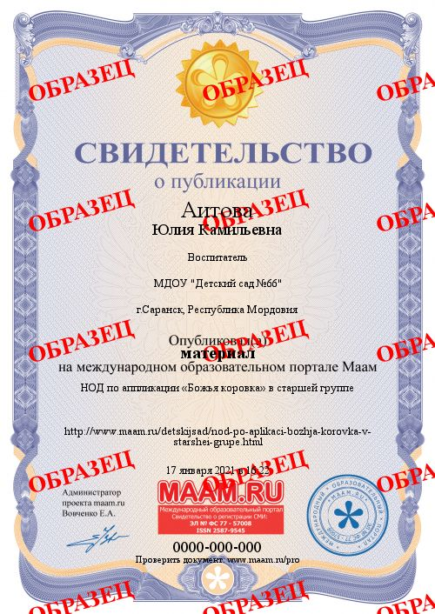
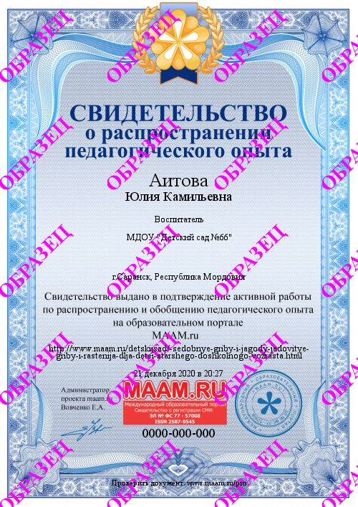
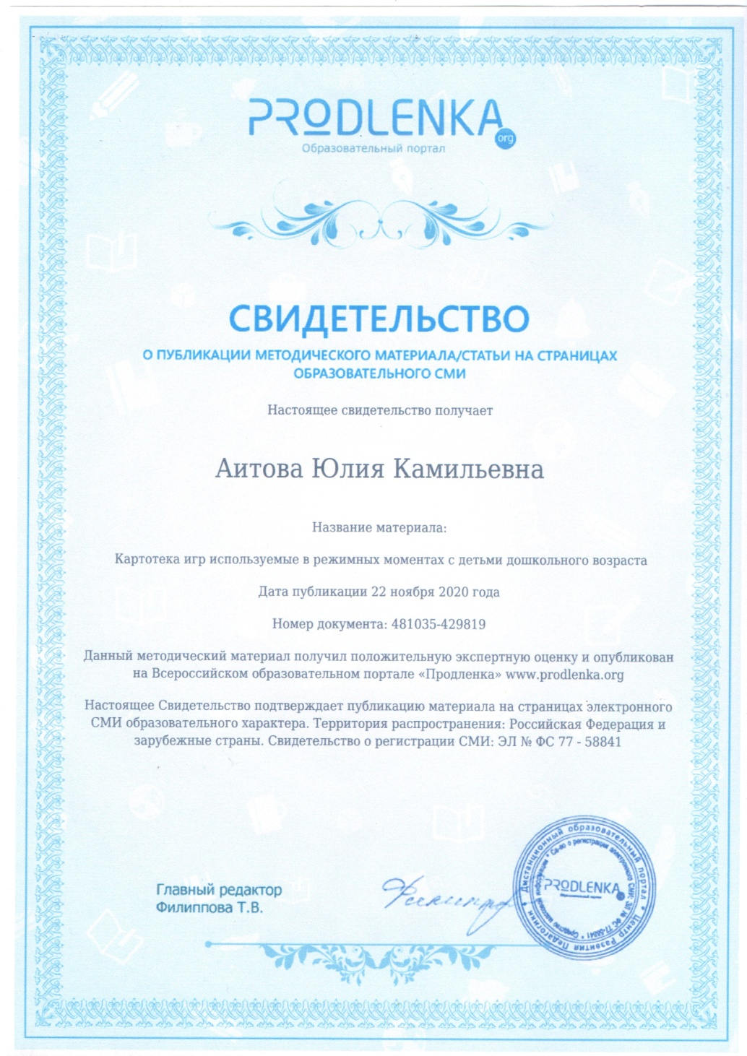

Slide 13
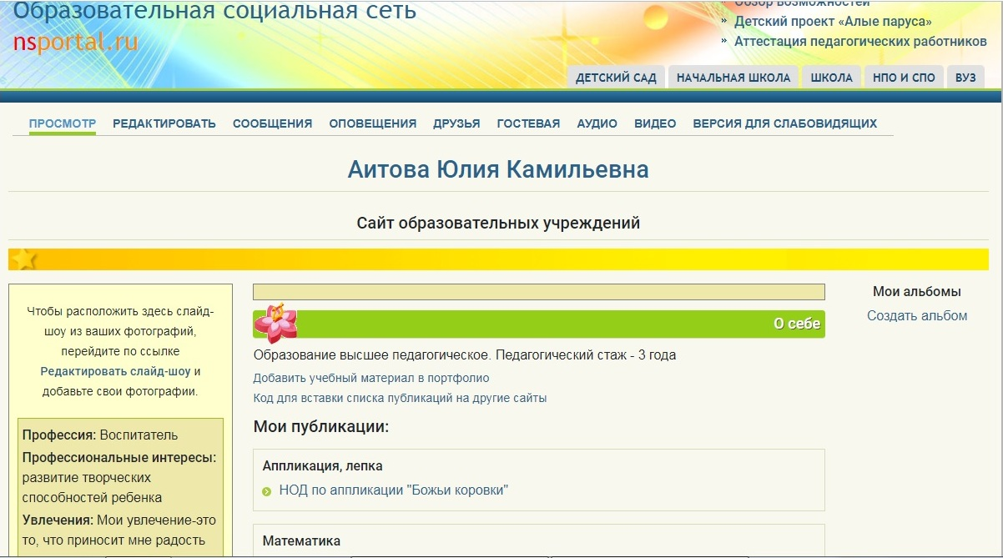
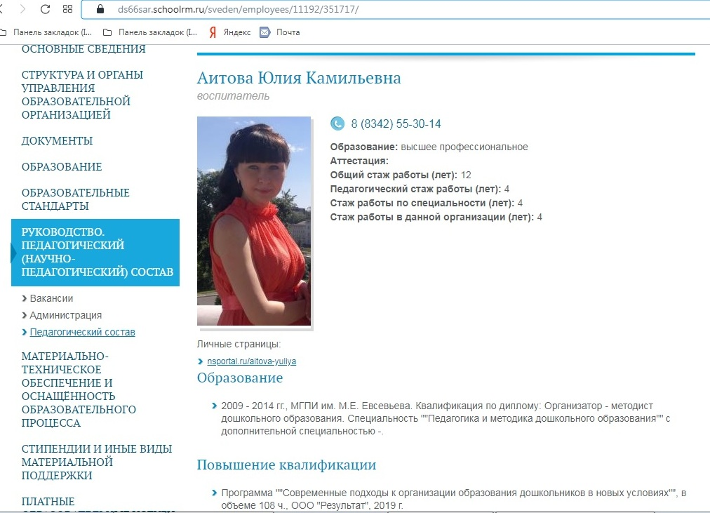

Slide 14
4. Результаты участия воспитанников в:
конкурсах;
выставках;
турнирах;
соревнованиях;
акциях;
фестивалях

Slide 15
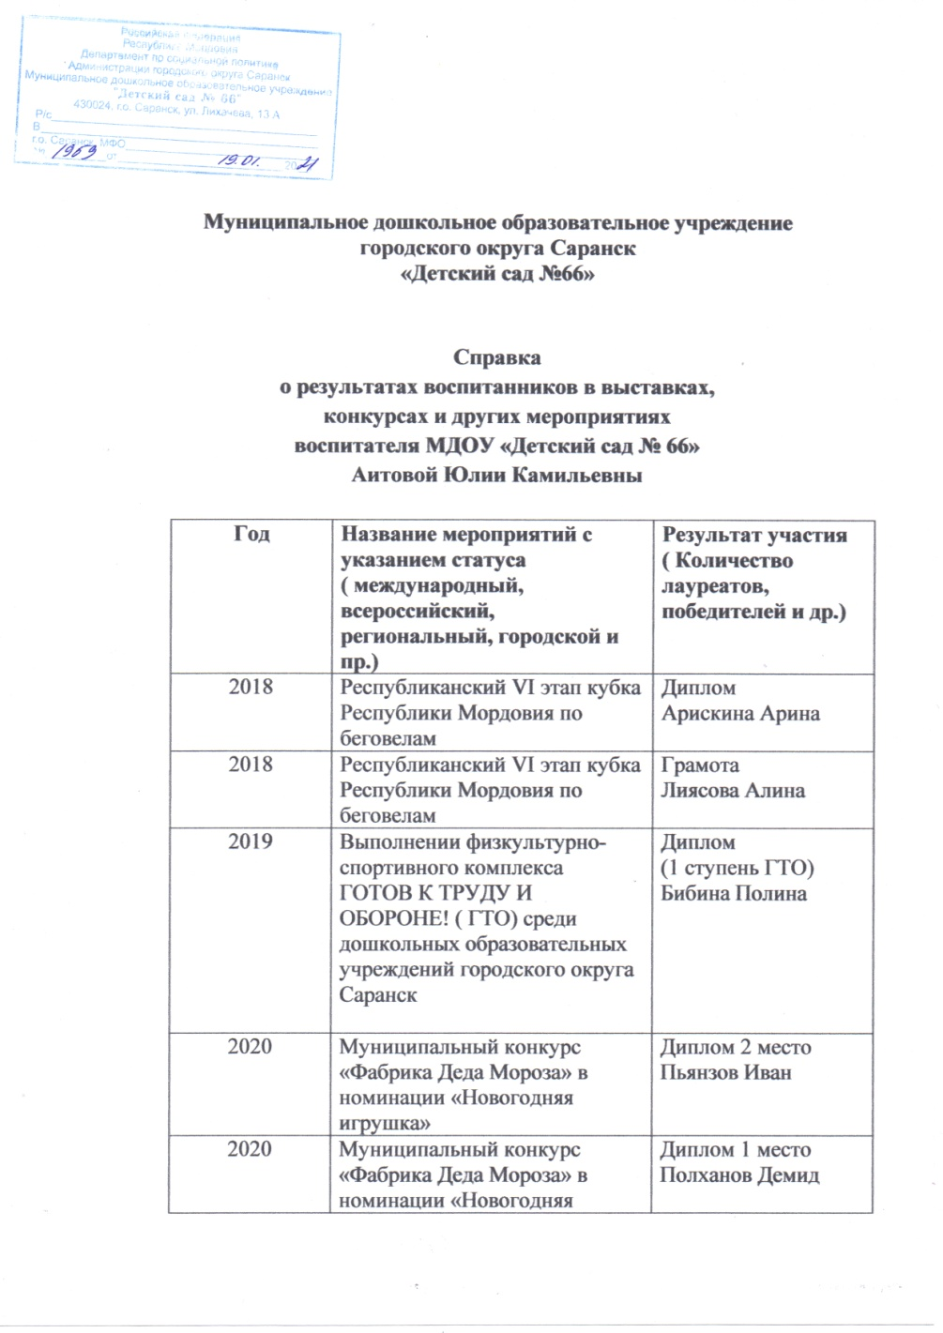
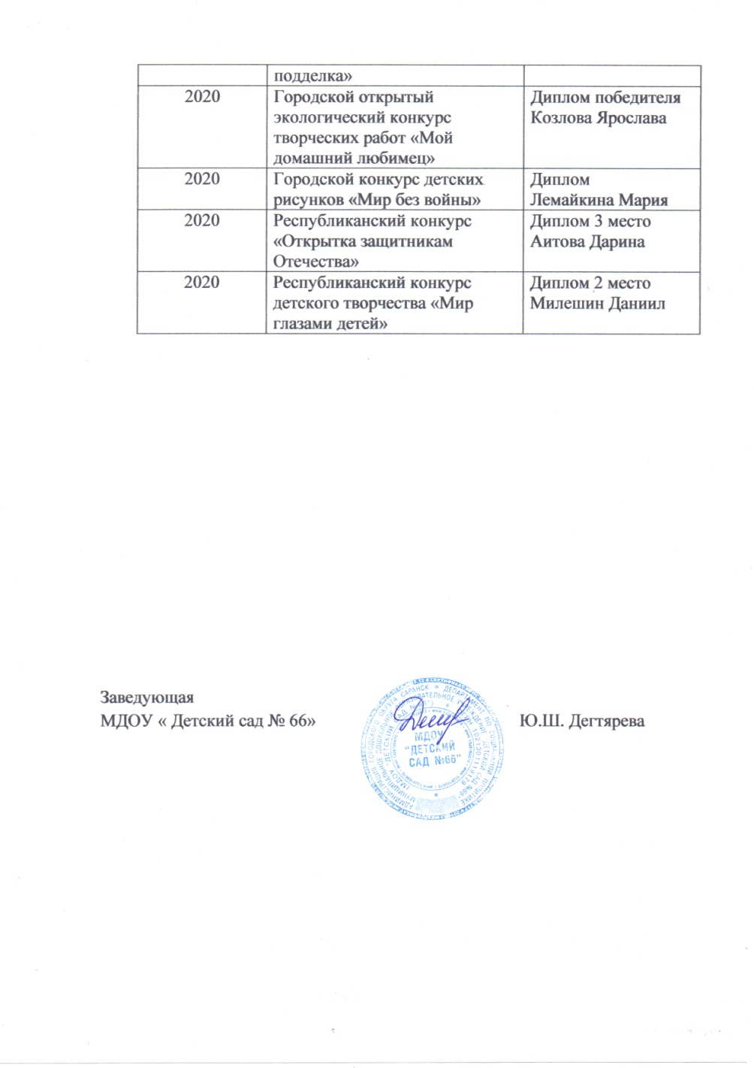

Slide 16
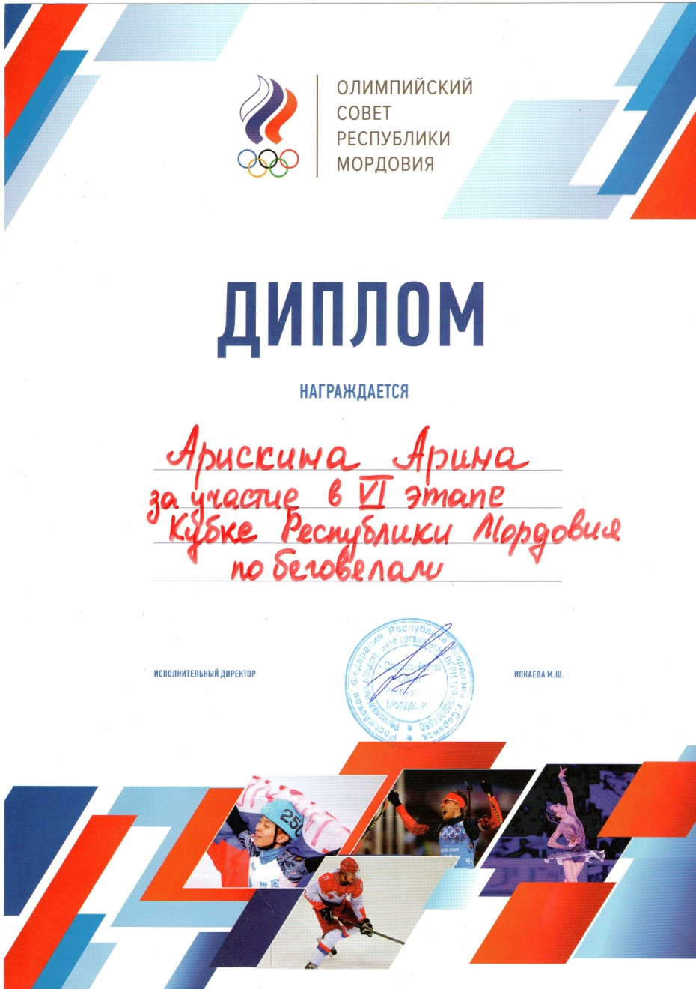
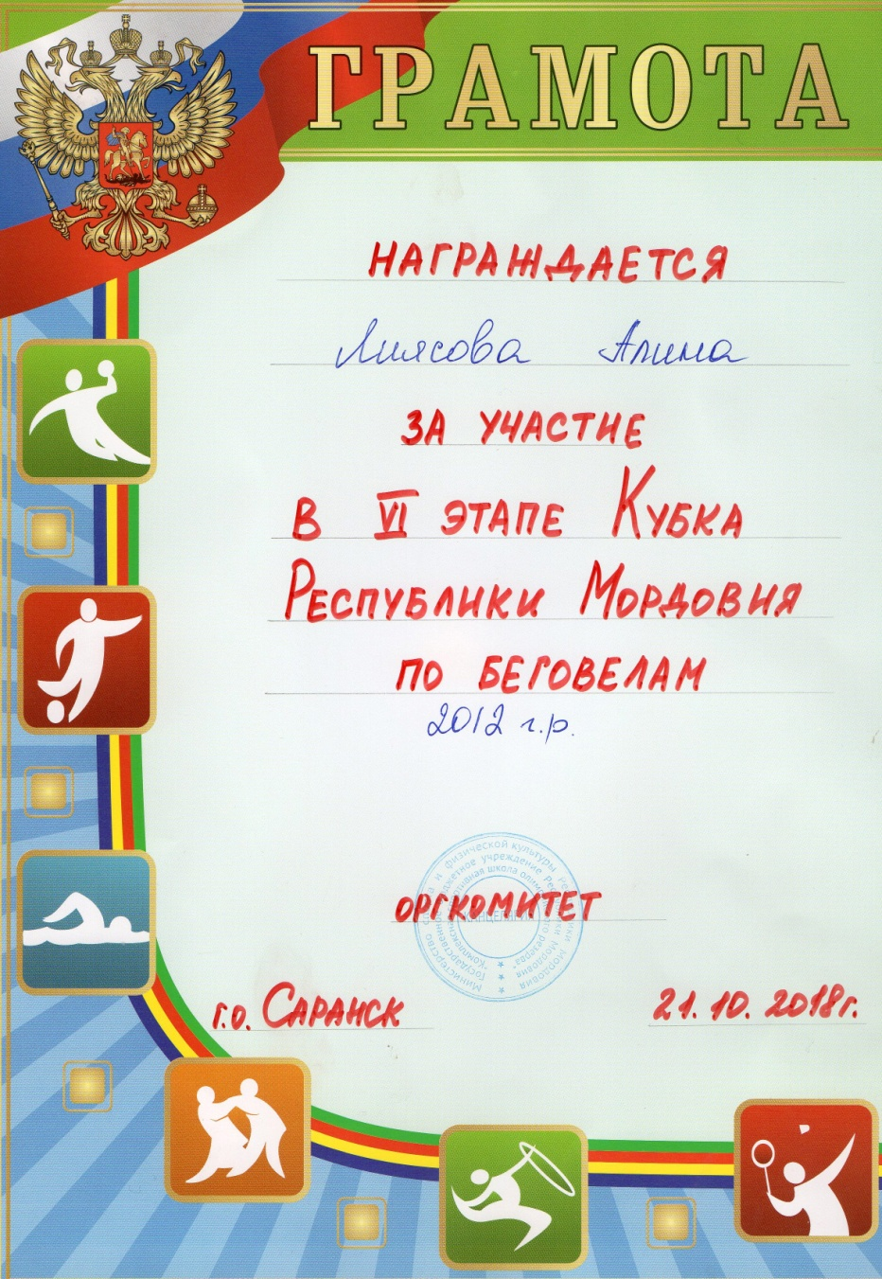

Slide 17
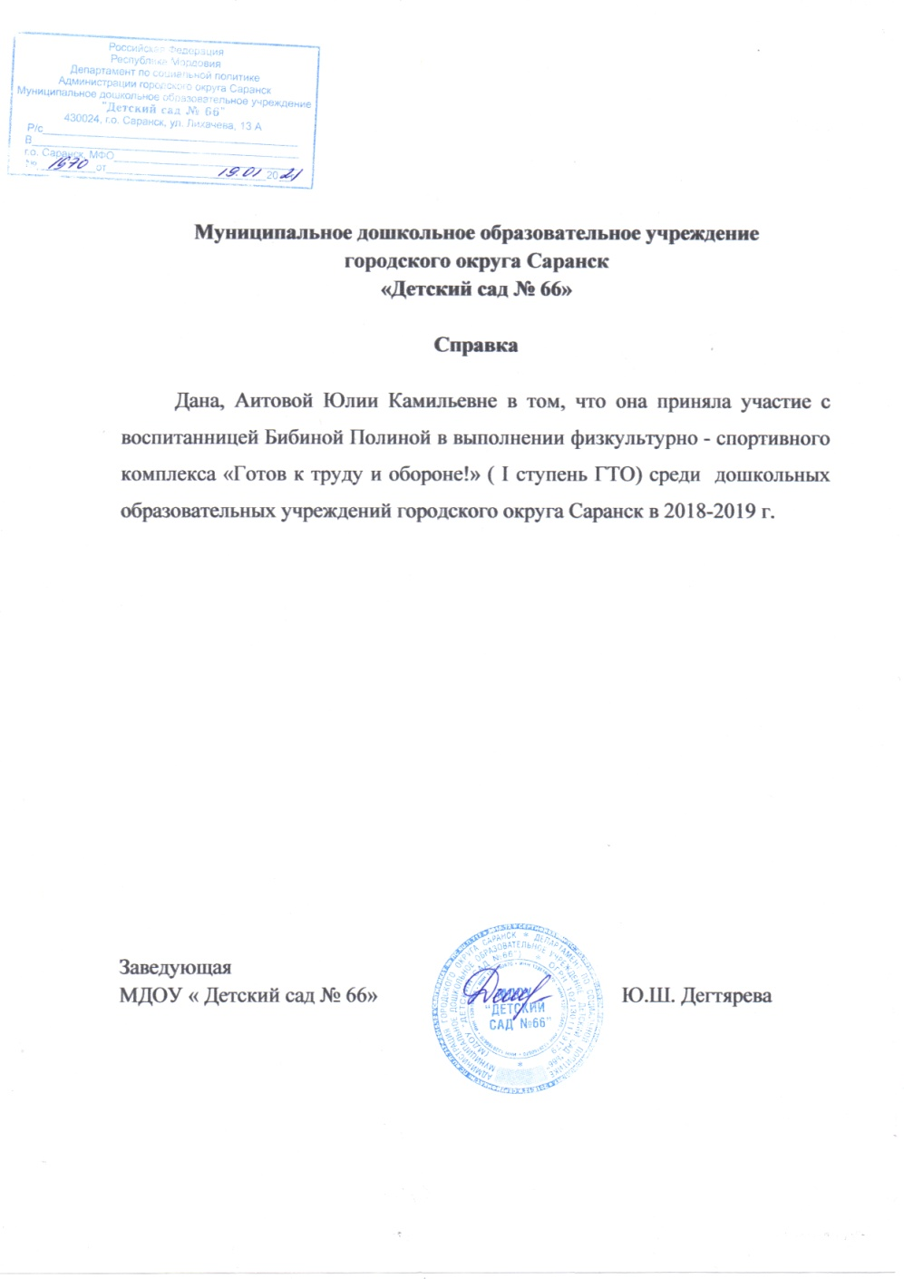

Slide 20
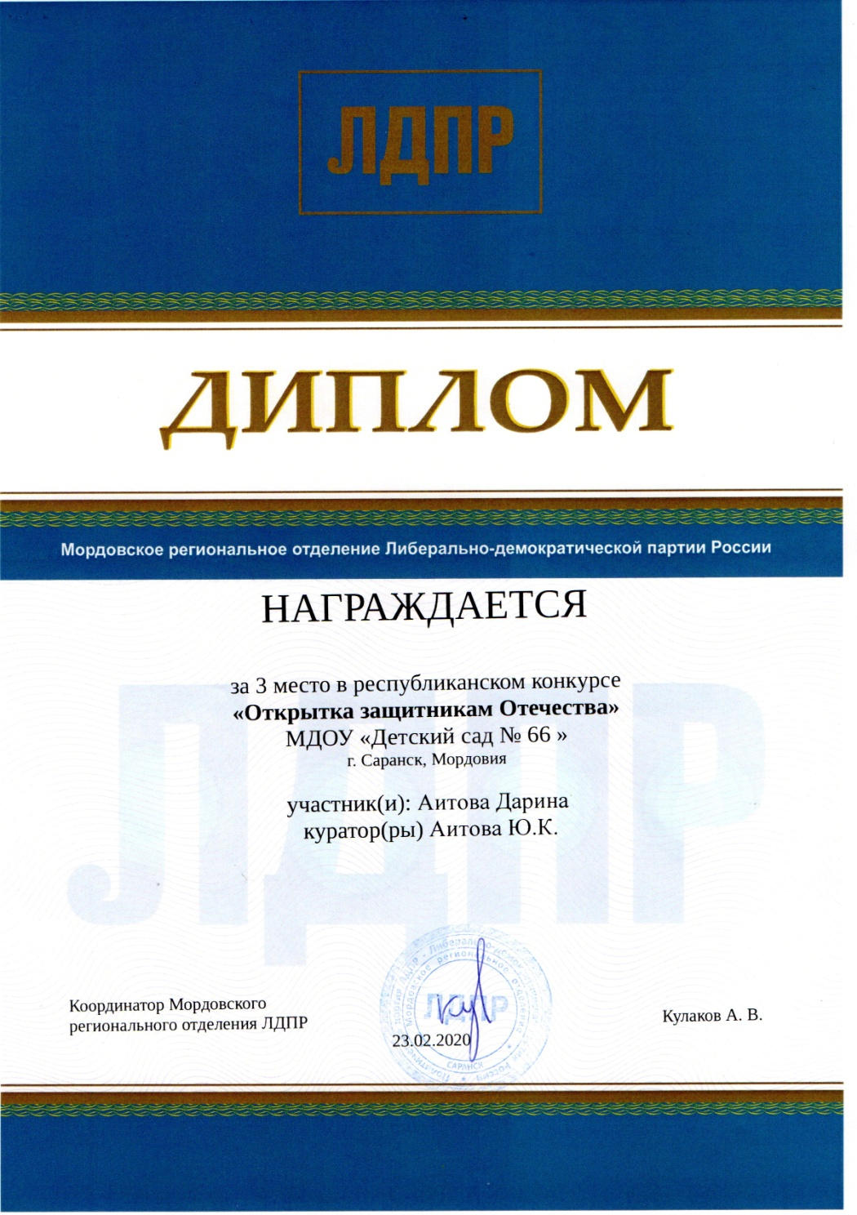

Slide 21
5. Наличие авторских программ,
методических пособий

Slide 22
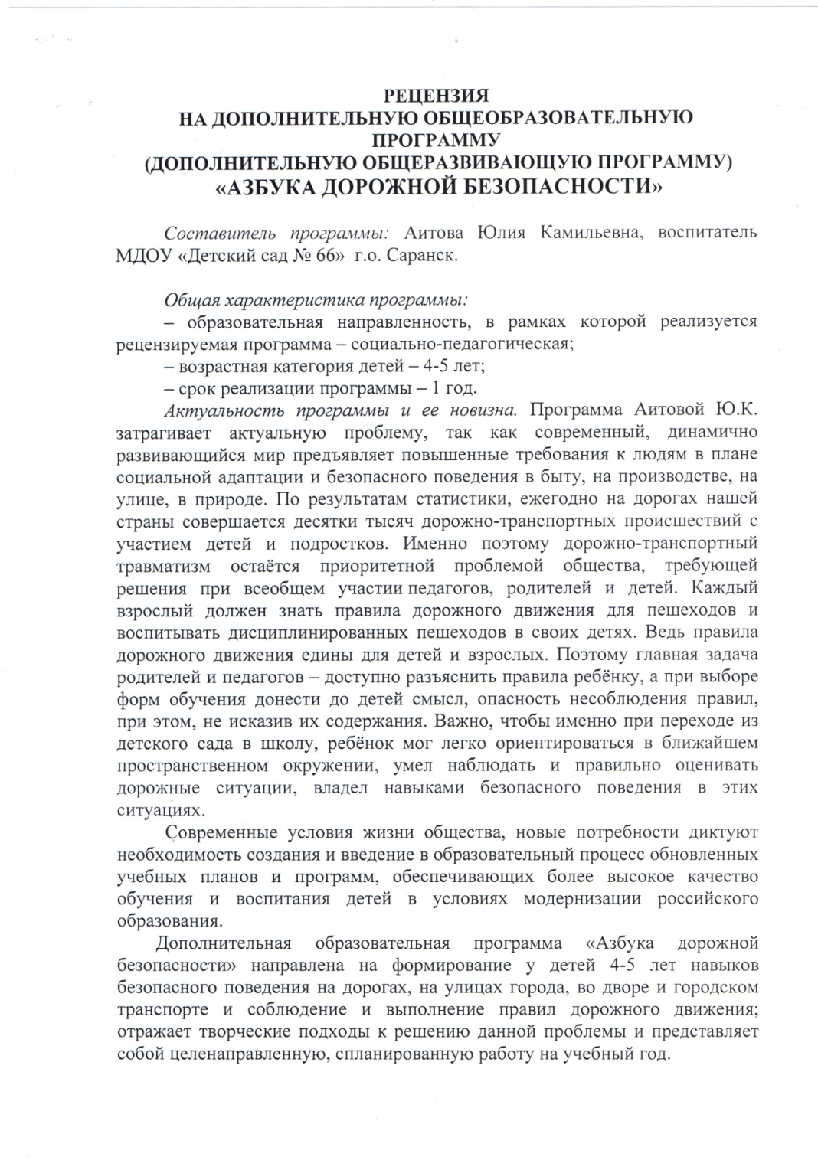
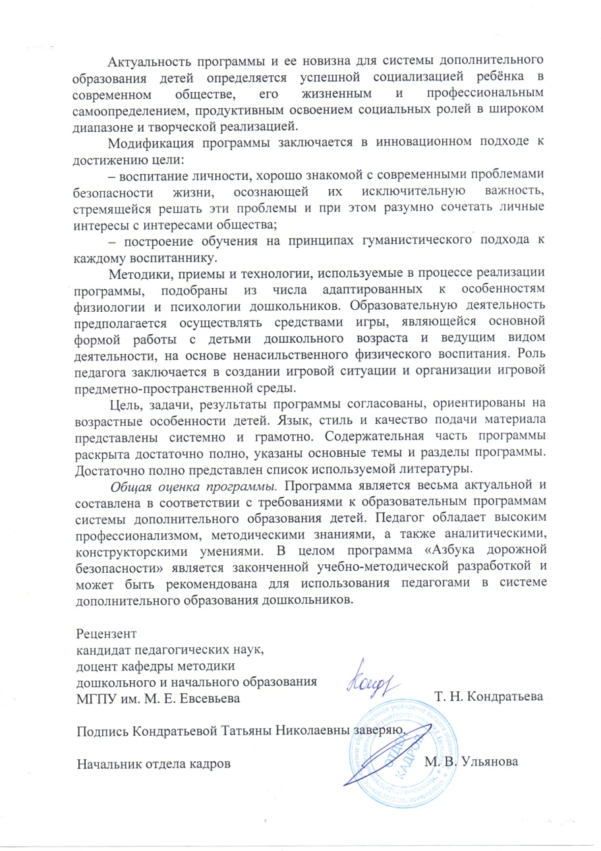
Рецензия кружка

Slide 23
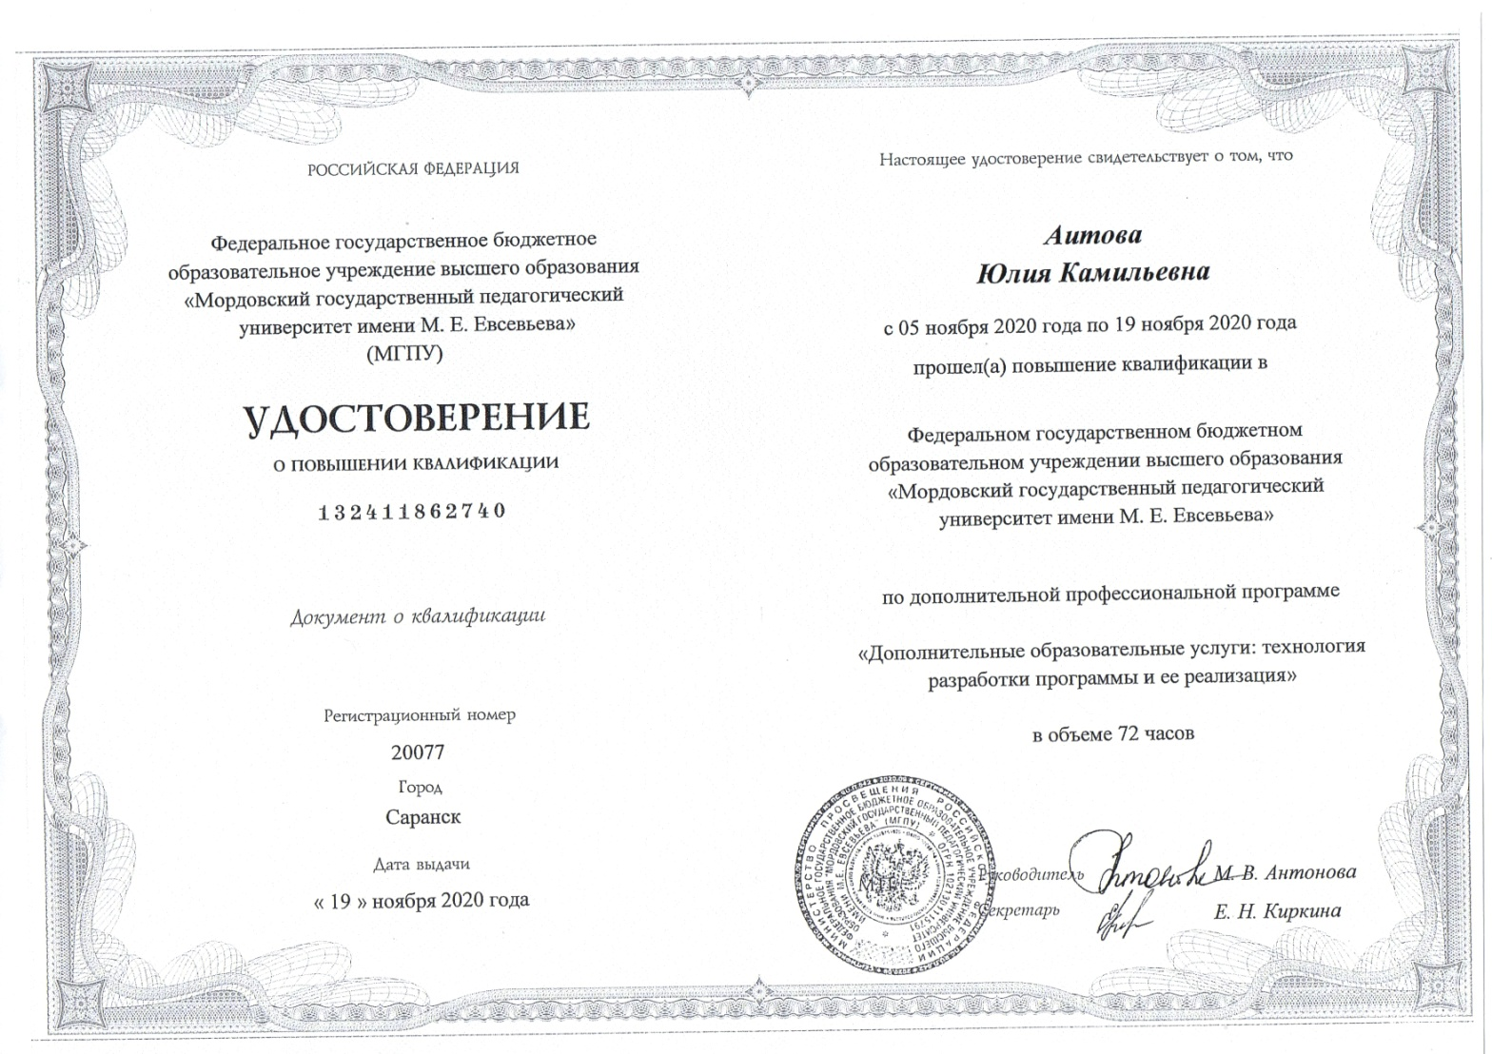
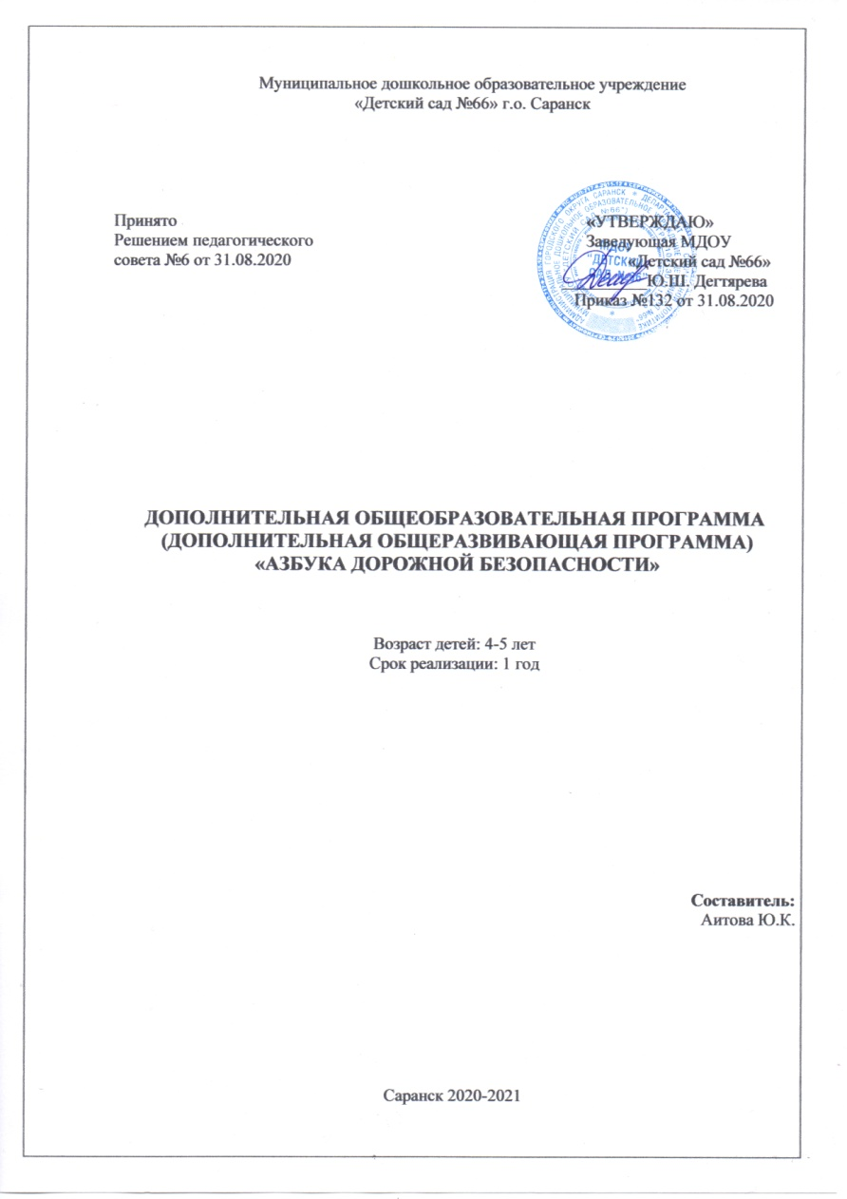

Slide 24
6. Выступления на заседаниях методических советов, научно-практических конференциях, педагогических чтениях, семинарах, секциях, форумах, радиопередач (очно)

Slide 25
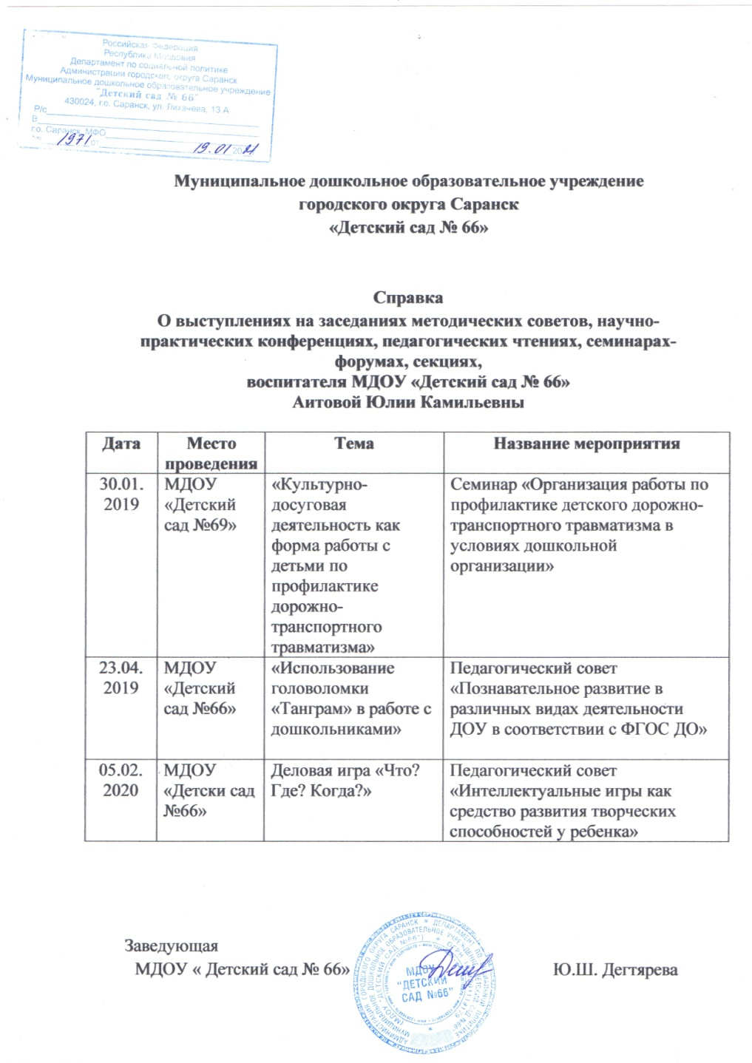
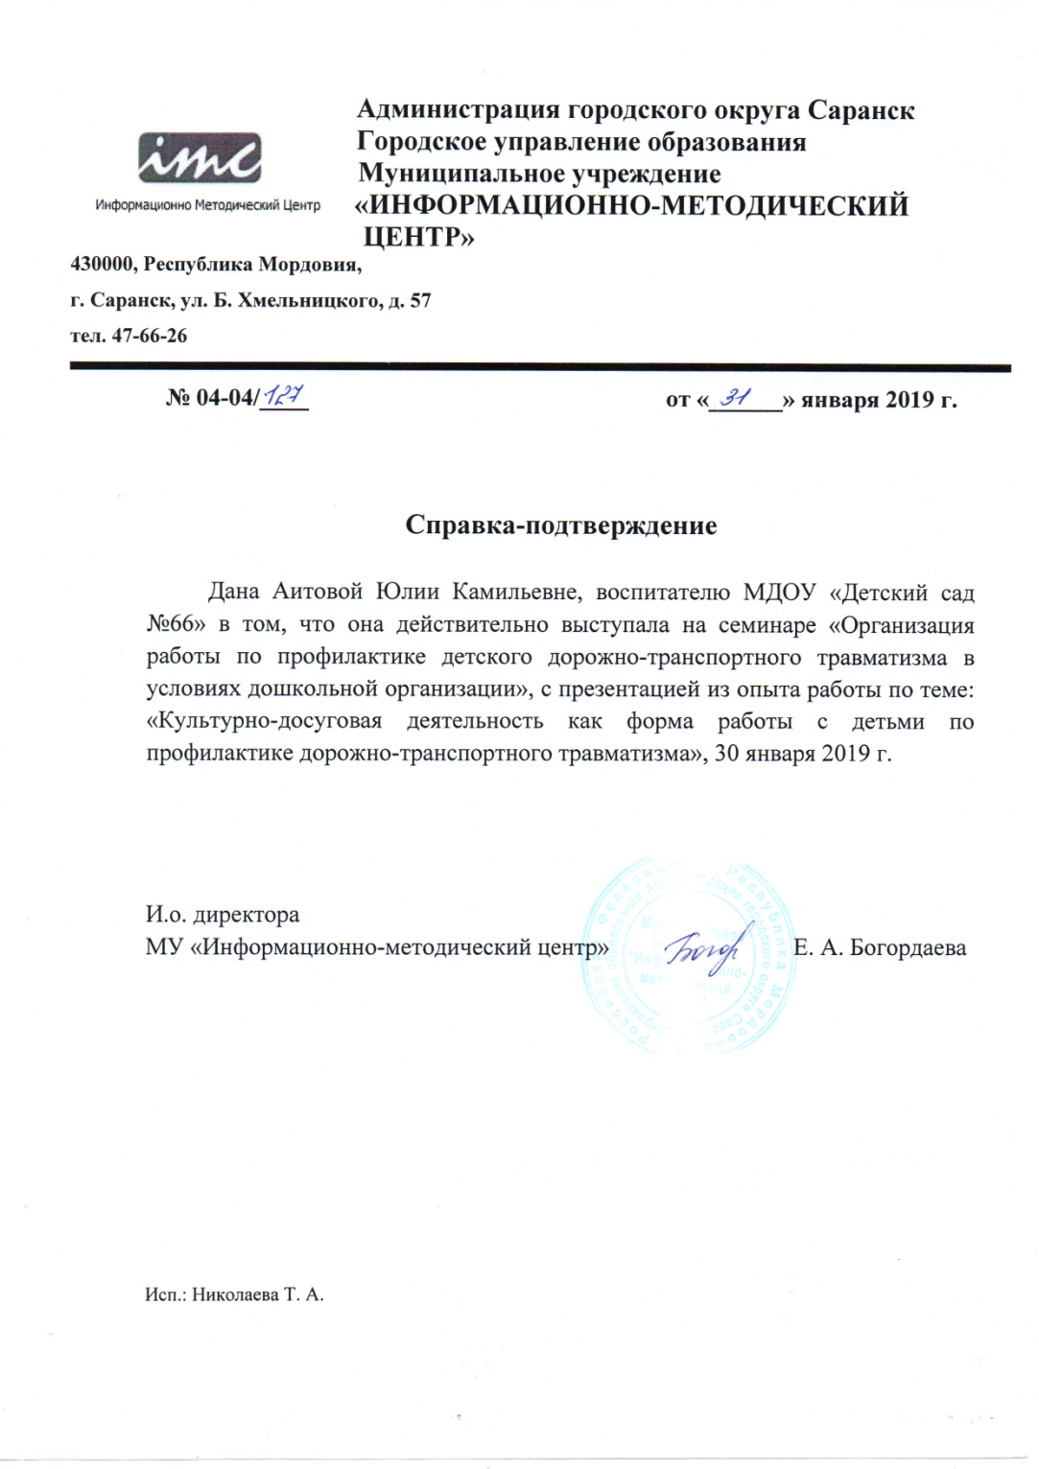

Slide 26
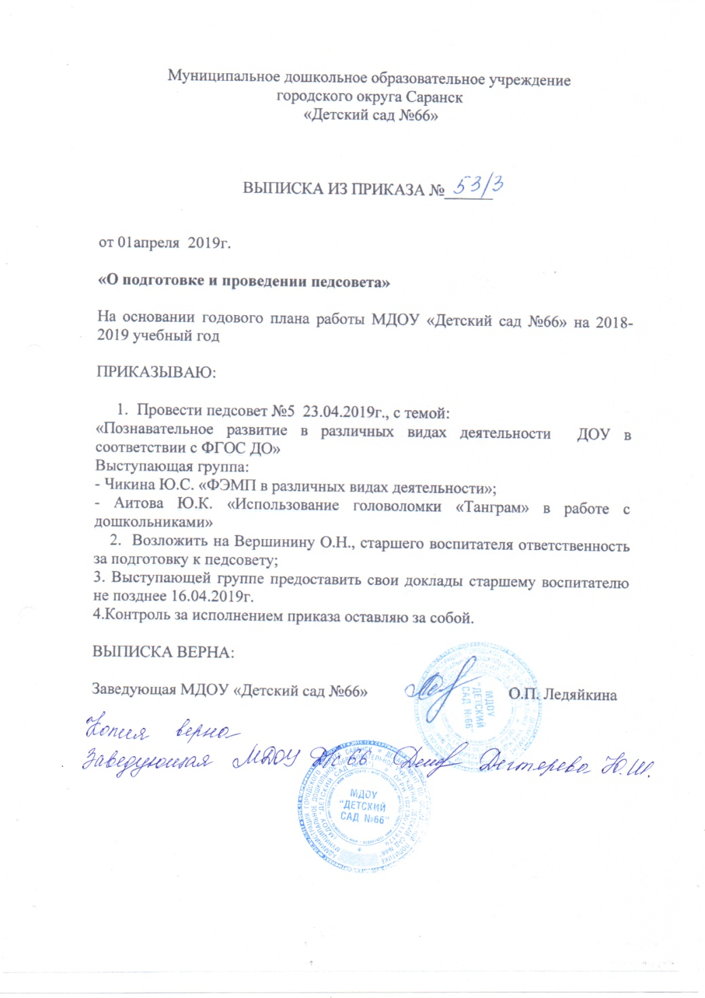
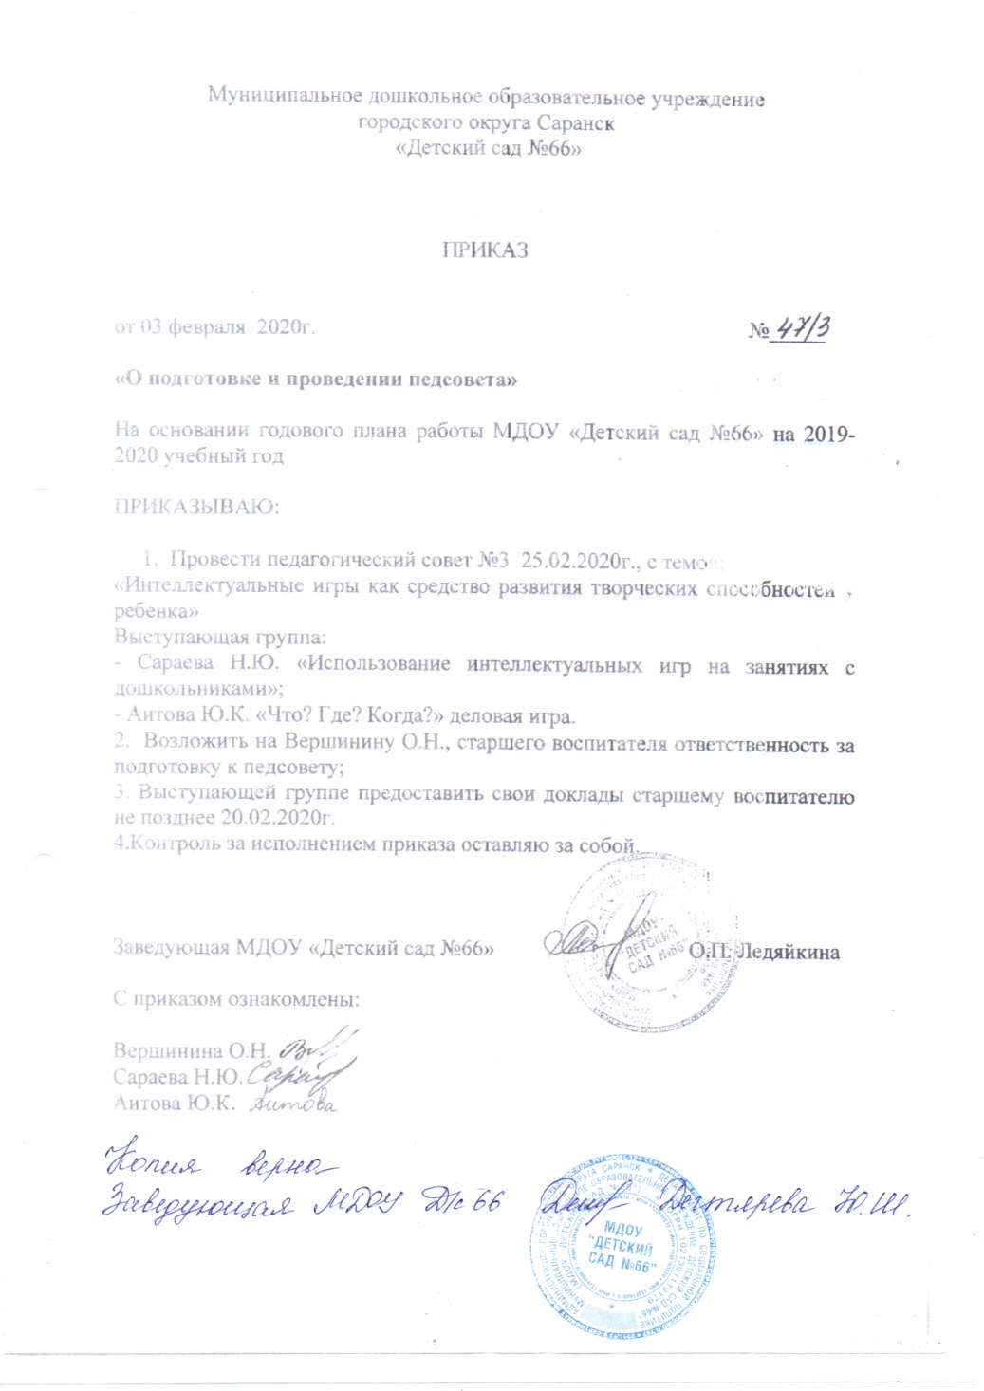

Slide 27
7. Проведение открытых занятий, мастер-классов, мероприятий

Slide 28
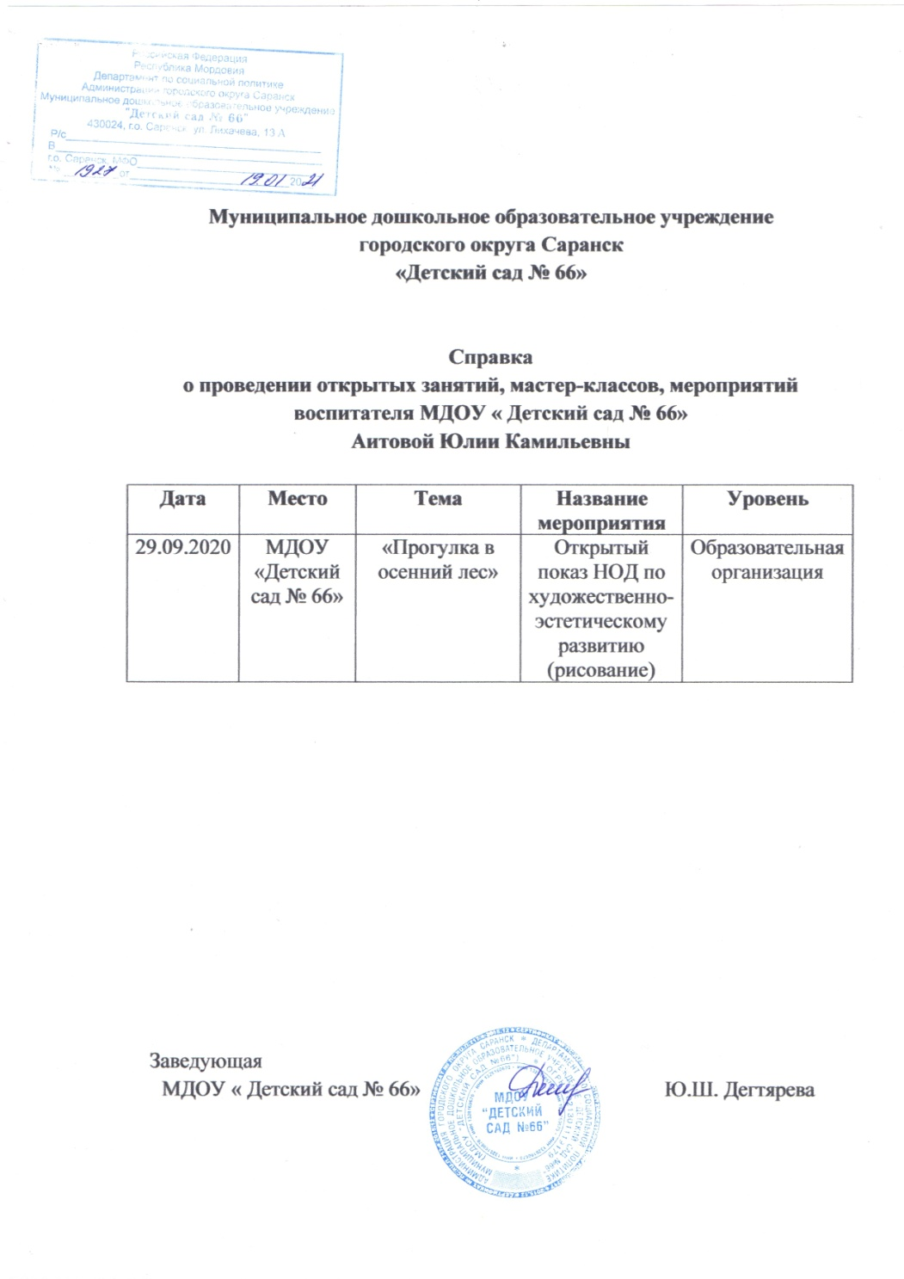
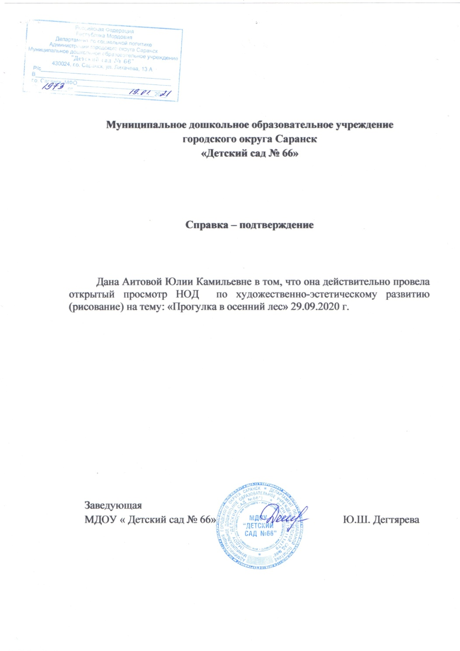

Slide 29
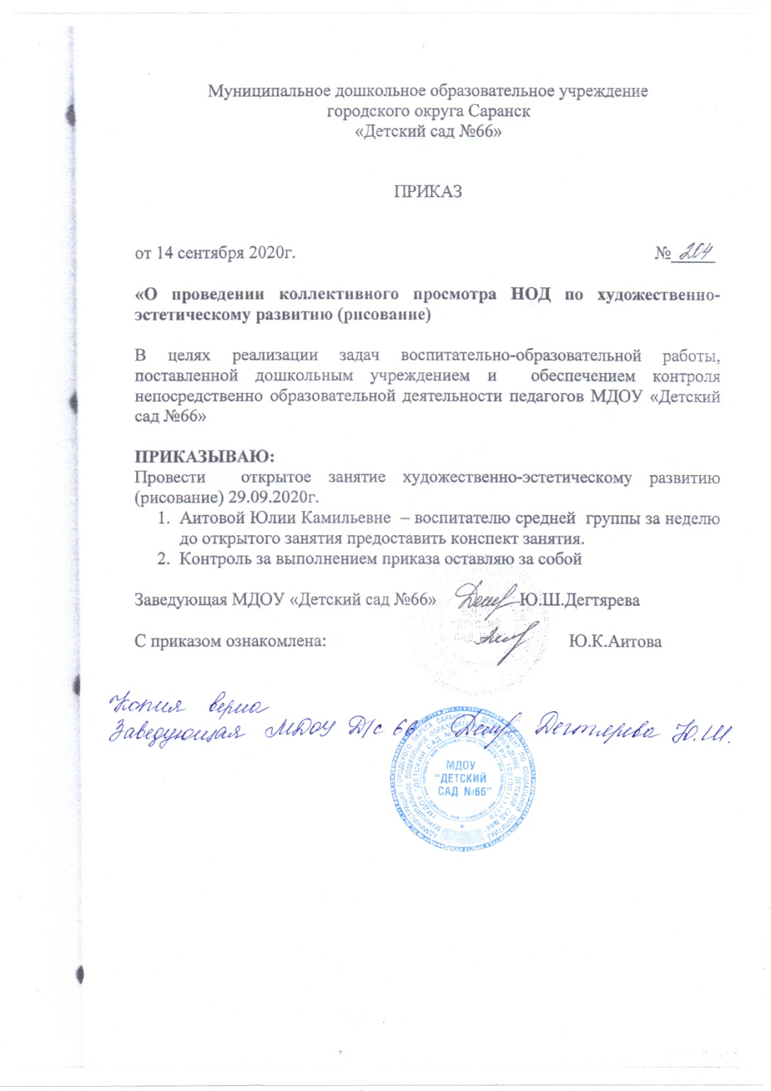

Slide 30
8. Экспертная деятельность

Slide 31
9. Общественно-педагогическая активность педагога: участие в комиссиях, педагогических сообществах, в жюри конкурсов

Slide 32
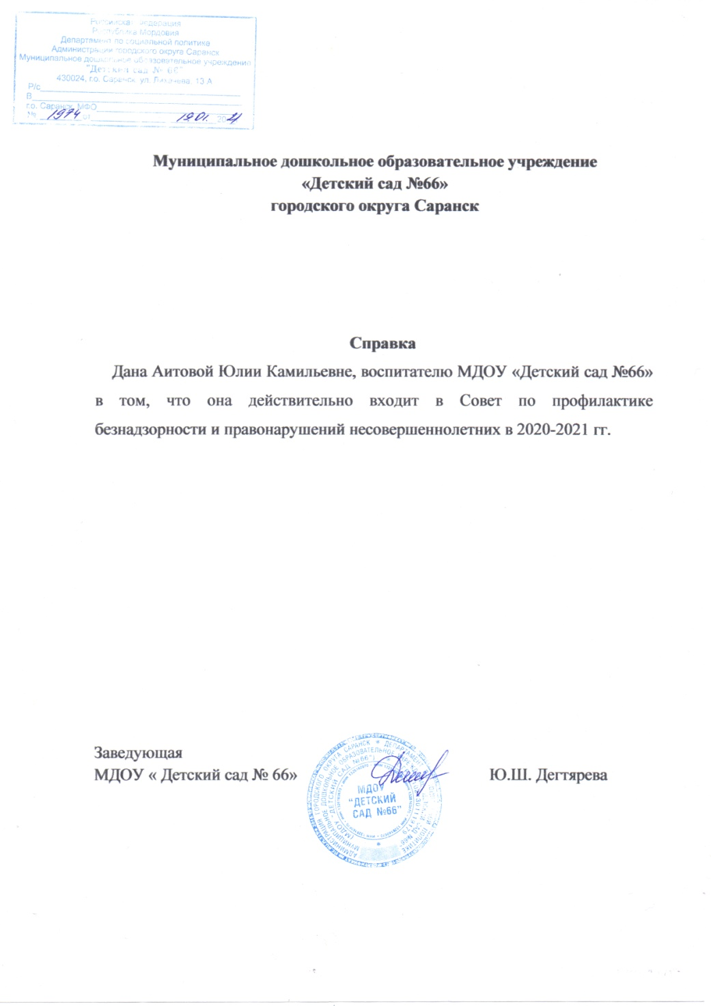
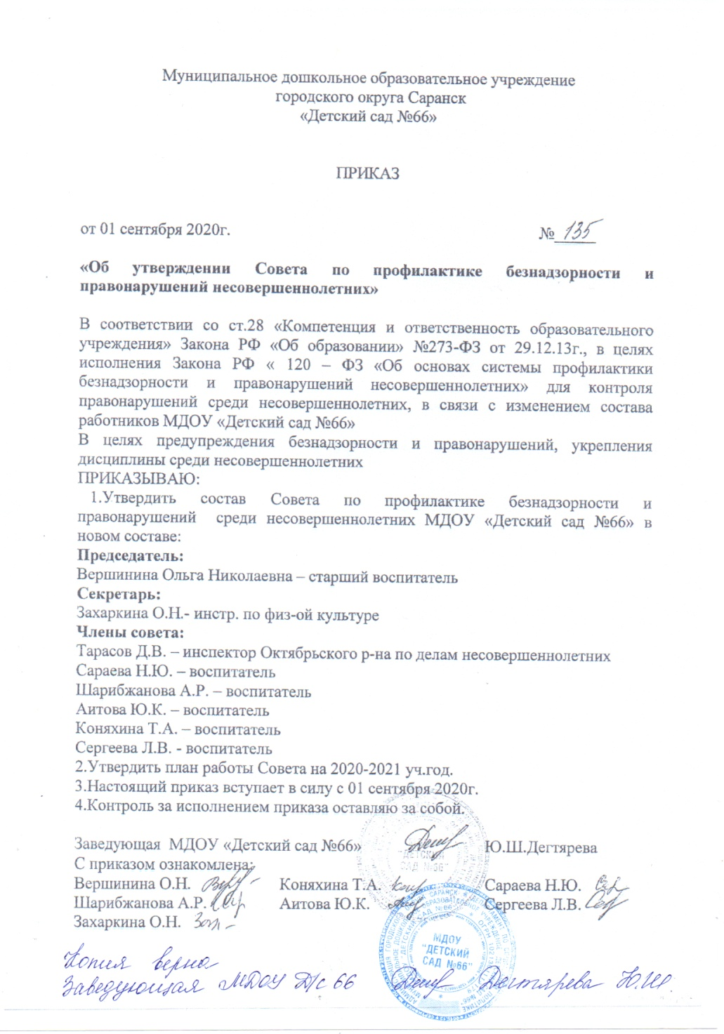

Slide 33
10. Позитивные результаты работы с воспитанниками:
наличие системы воспитательной работы;
наличие качественной, эстетически оформленной текущей документации;
организация индивидуального подхода;
снижение простудной заболеваемости воспитанников;
отлаженная система взаимодействия с родителями;
отсутствие жалоб и обращений родителей на неправомерные действия;
реализация энергосберегающих технологий в воспитательном процессе;
духовно-нравственное воспитание и народные традиции.

Slide 34
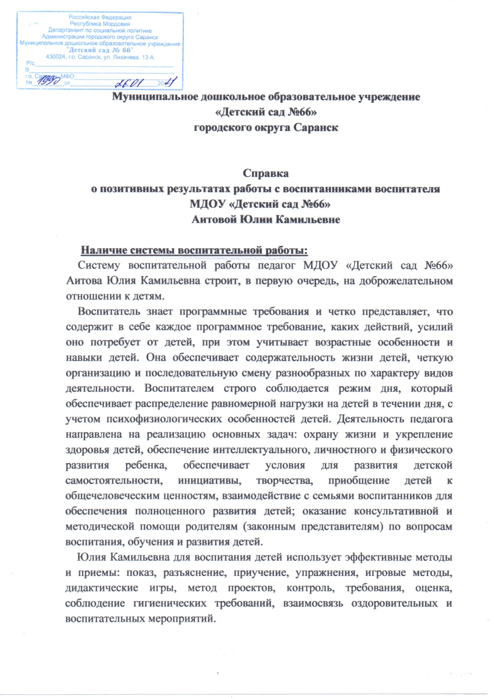
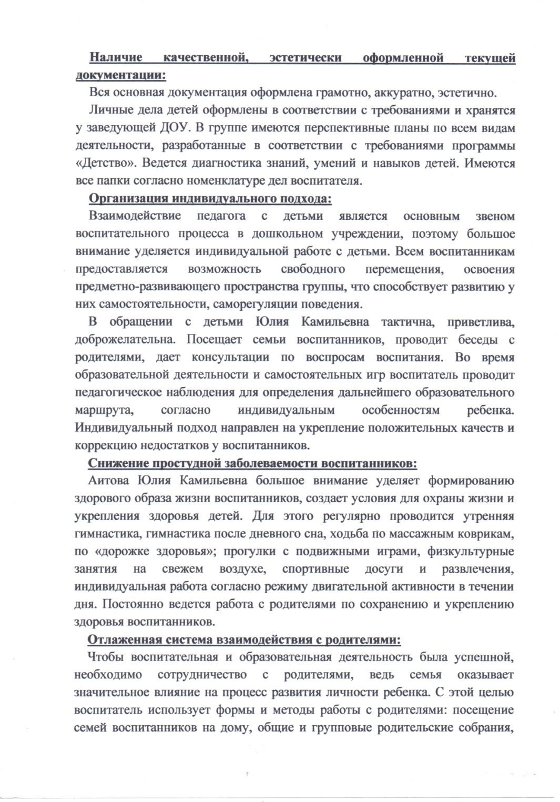

Slide 35
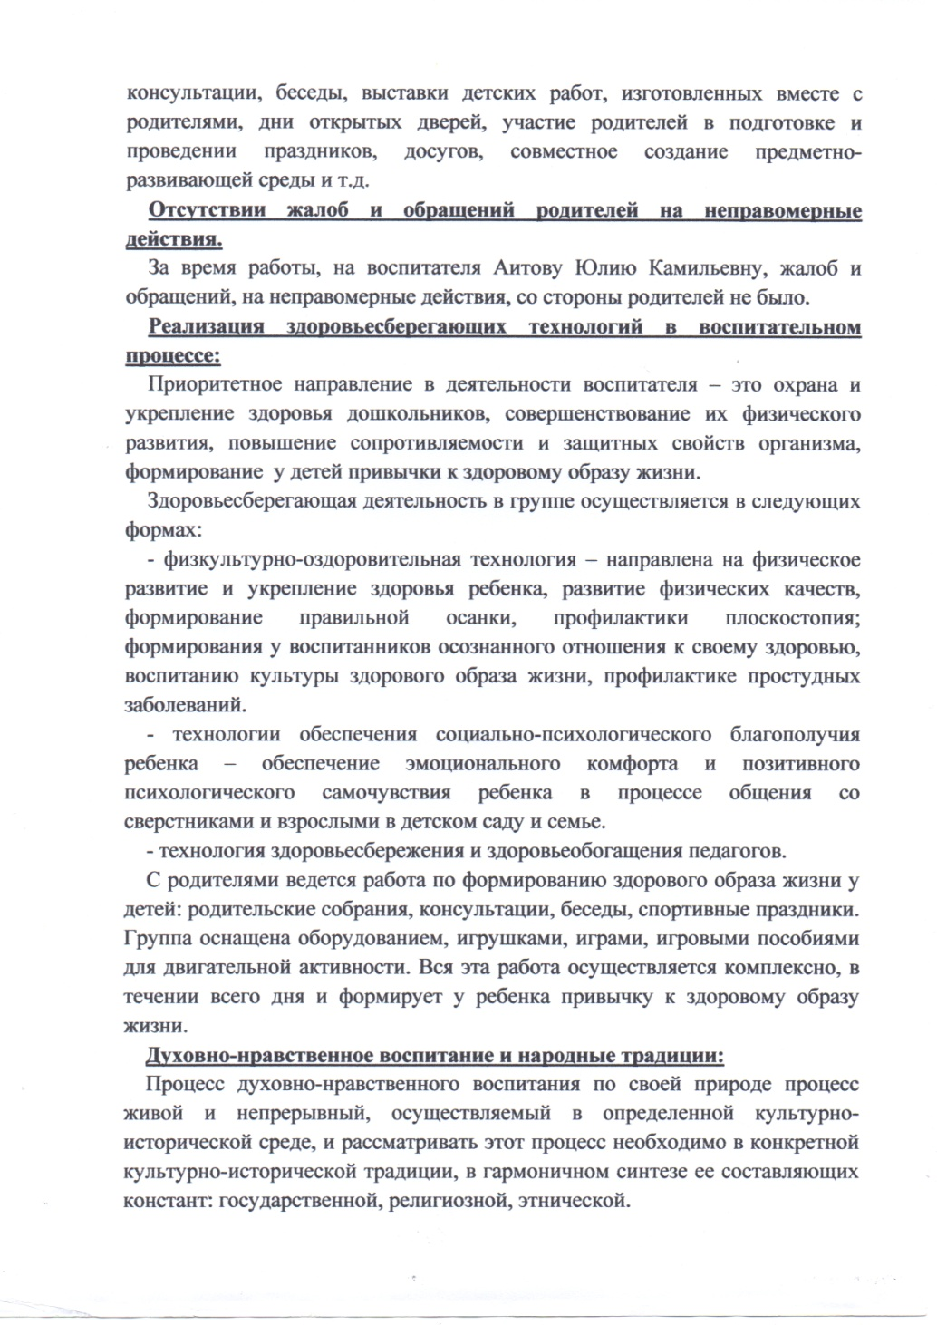
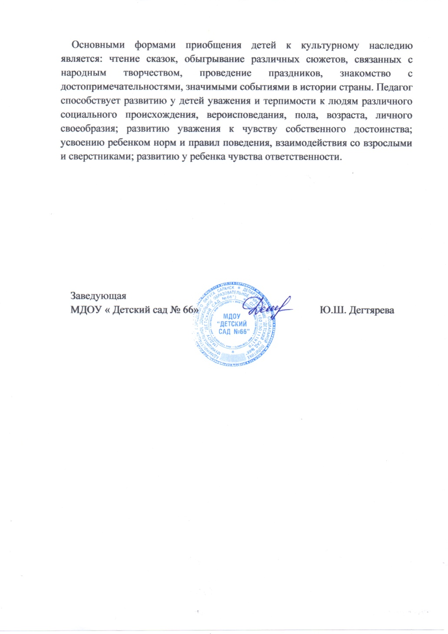

Slide 36
Взаимодействия с родителями:
систематическое проведение родительских собраний;
проведение круглых столов, консультаций в нетрадиционной форме (педагогическое просвещение родителей):
проведение экскурсий, образовательных путешествий с детьми;
проведение совместных конкурсов, выставок;
организация родителей на субботниках, благоустройстве участков, создании развивающей среды группы.

Slide 37
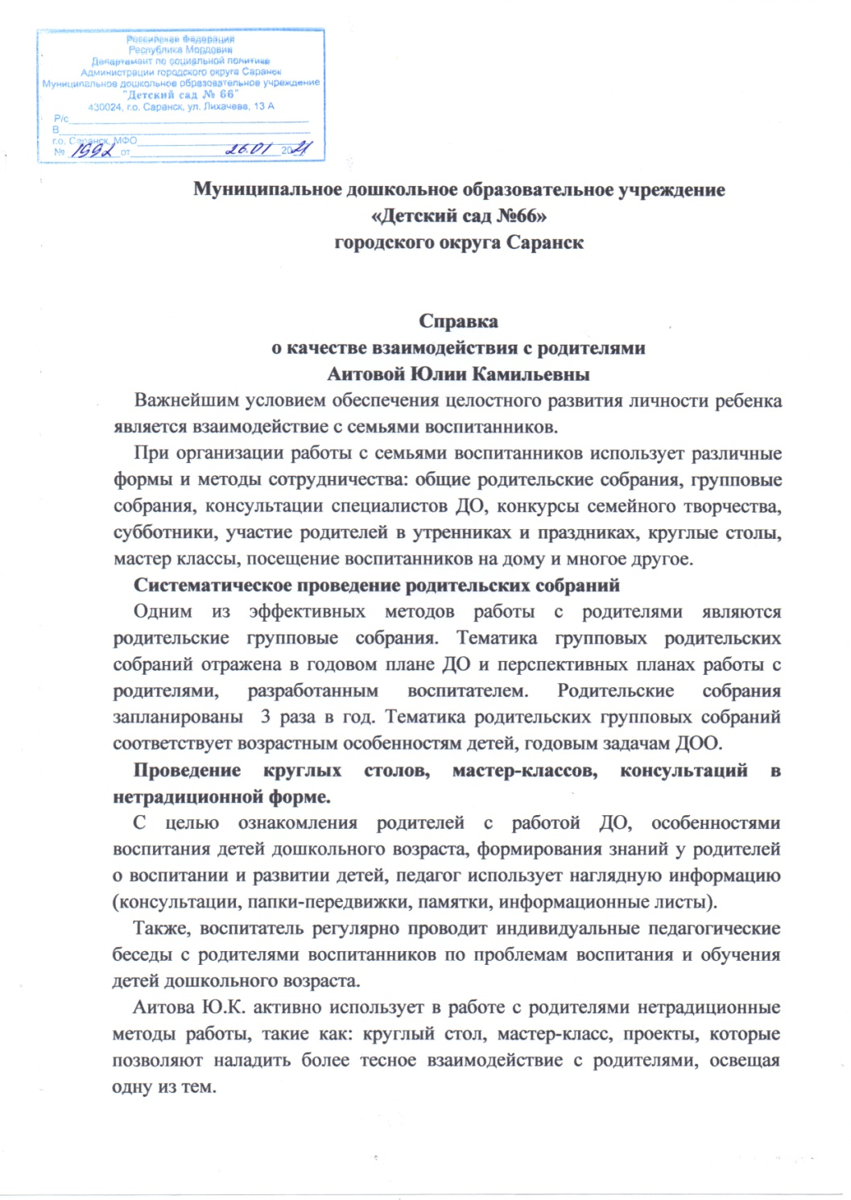
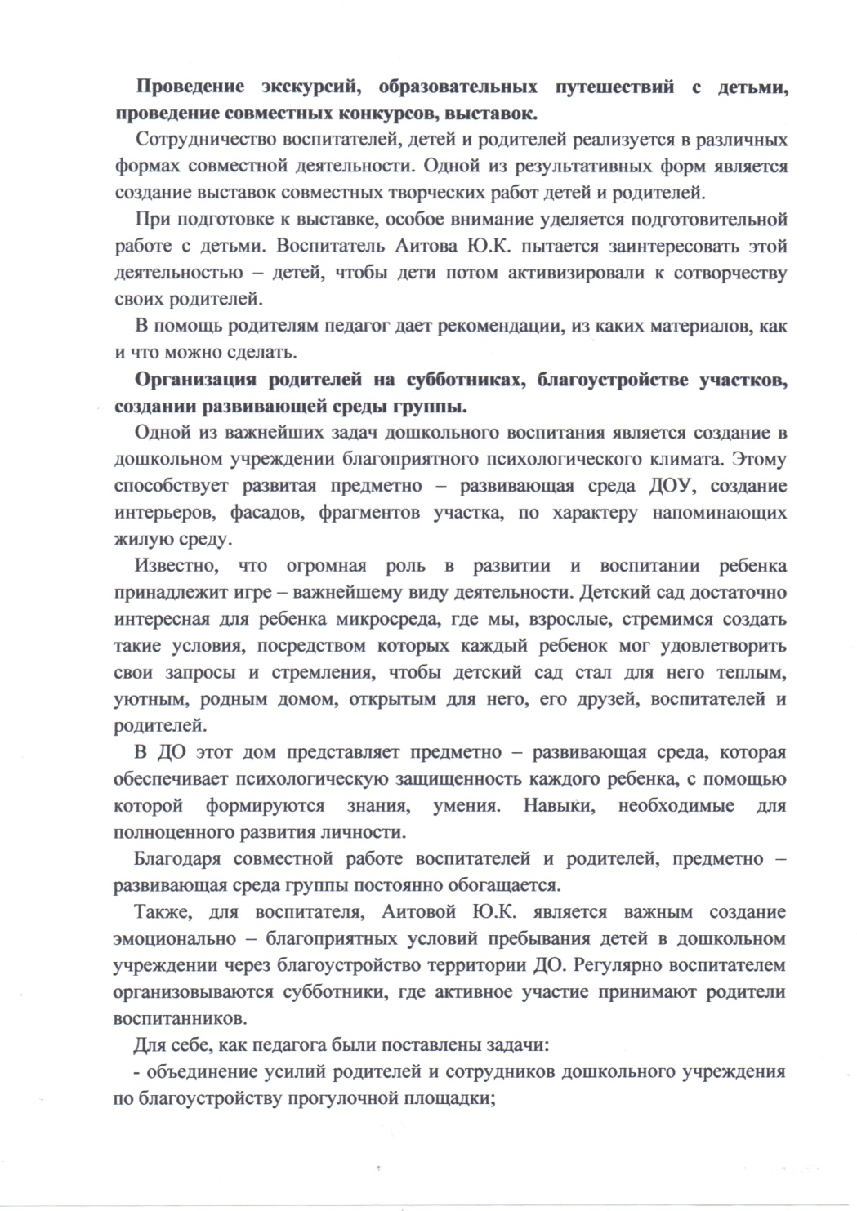

Slide 38
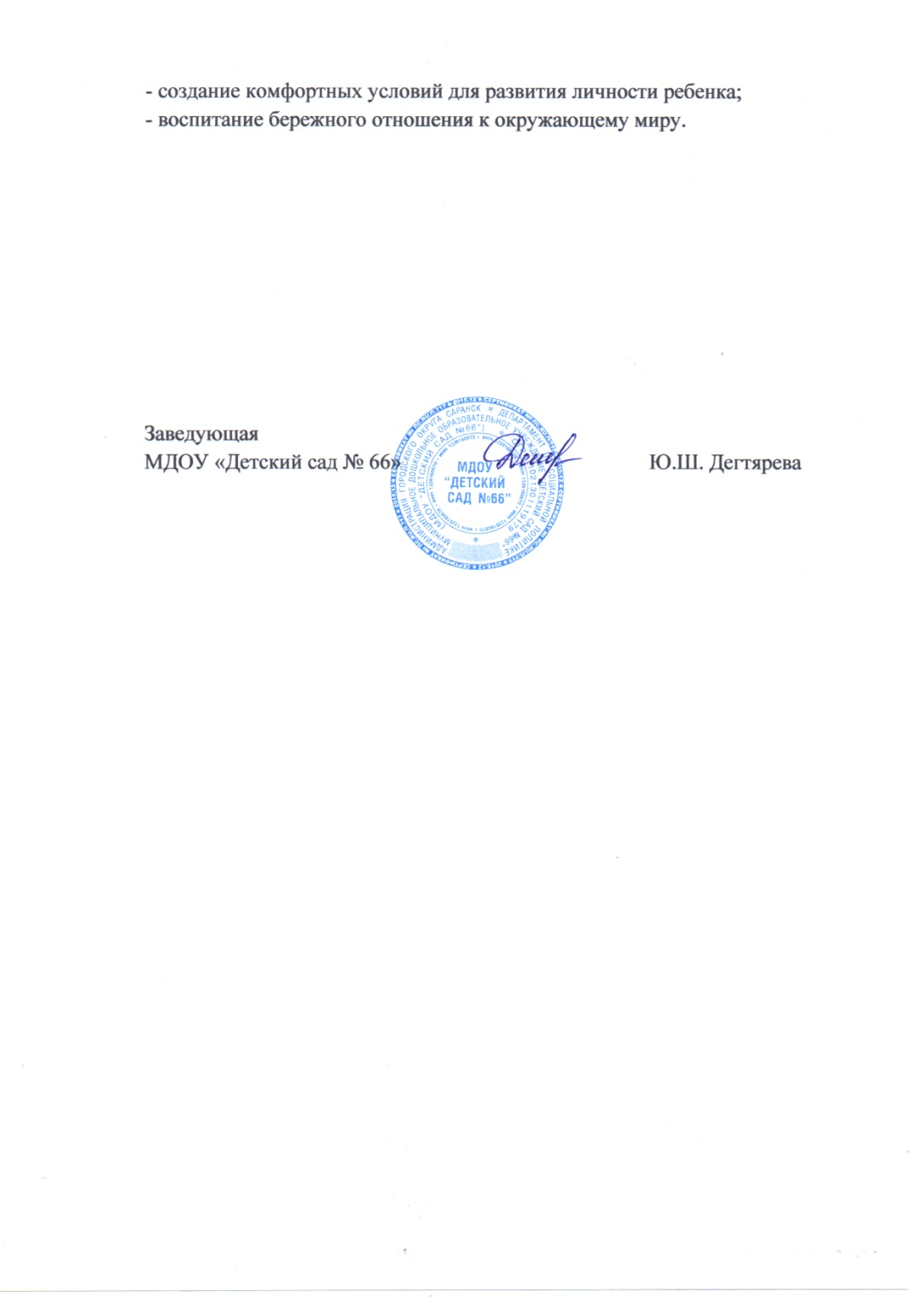
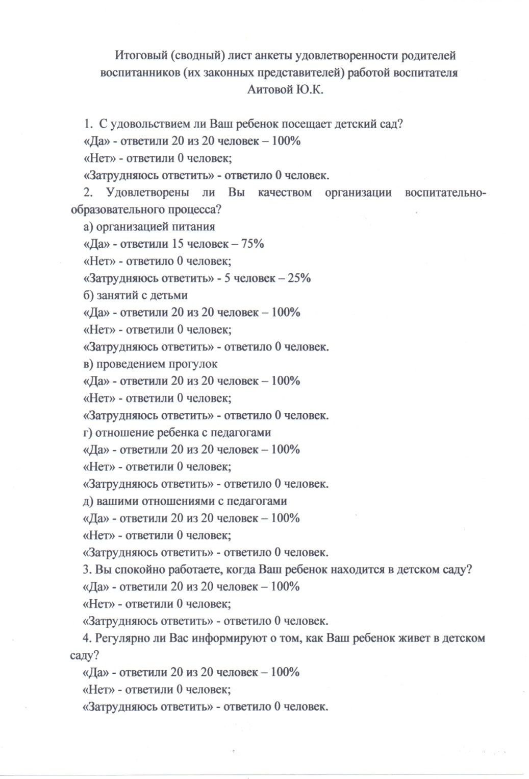

Slide 39
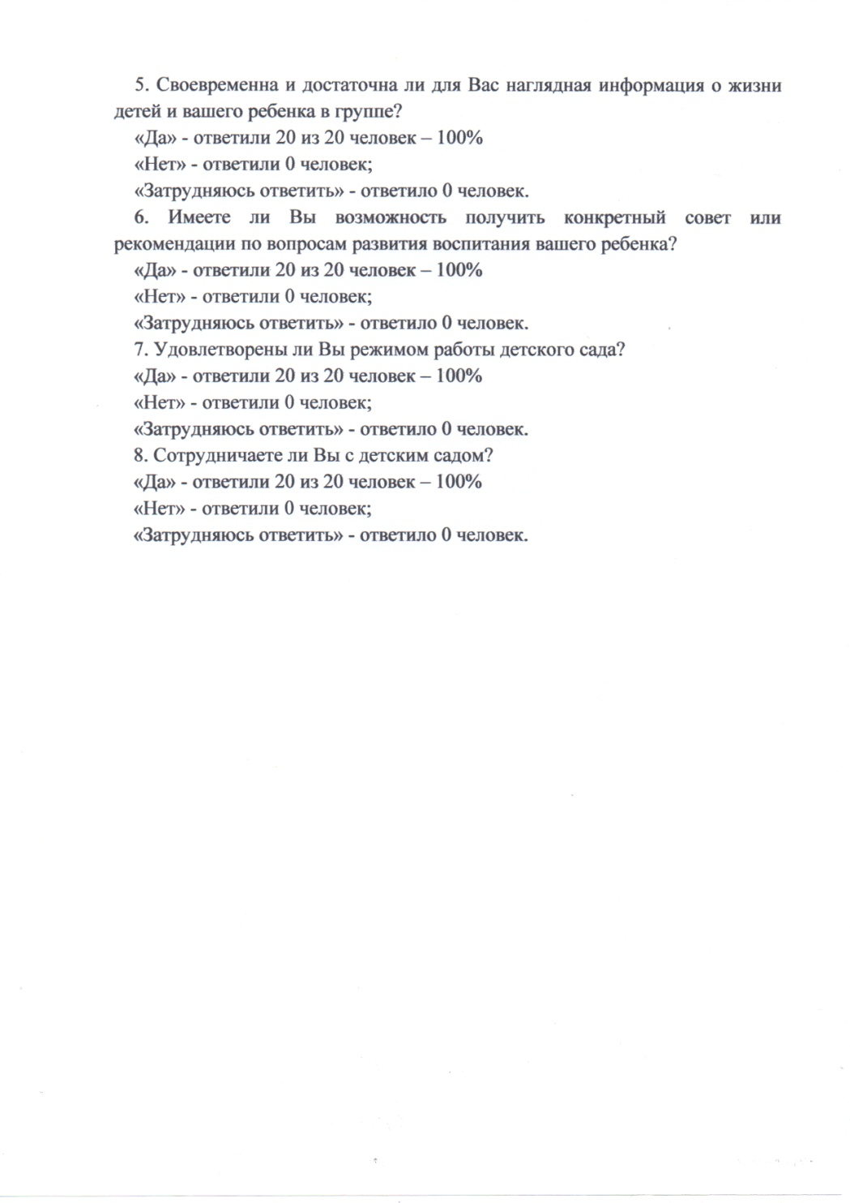
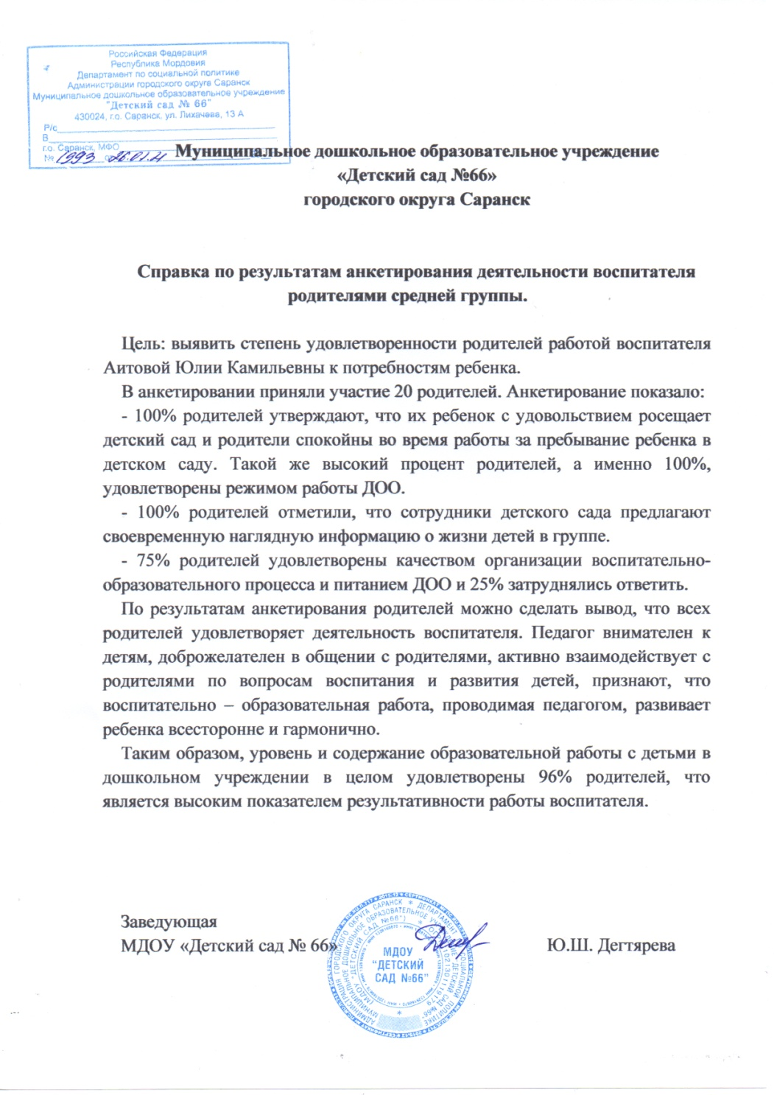

Slide 40
12. Работа с детьми из социально-неблагополучных семей

Slide 41
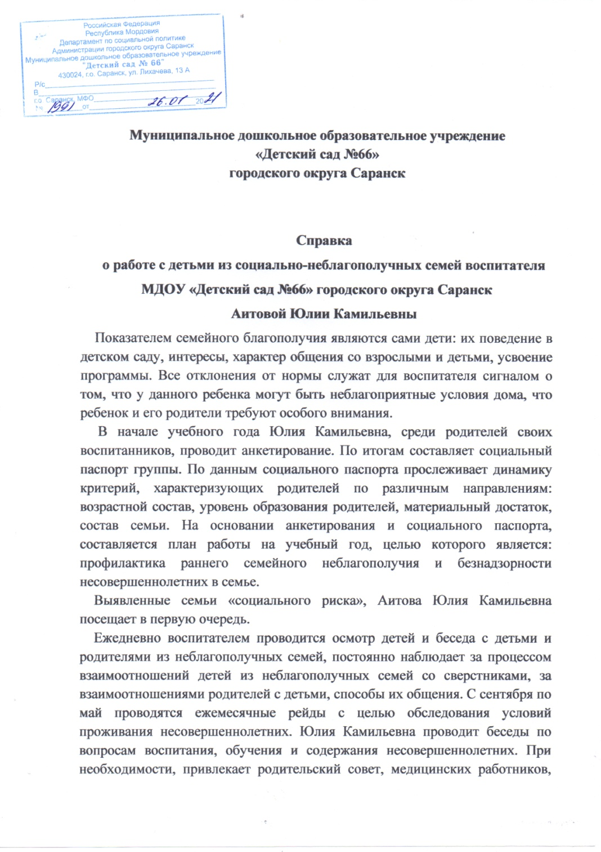
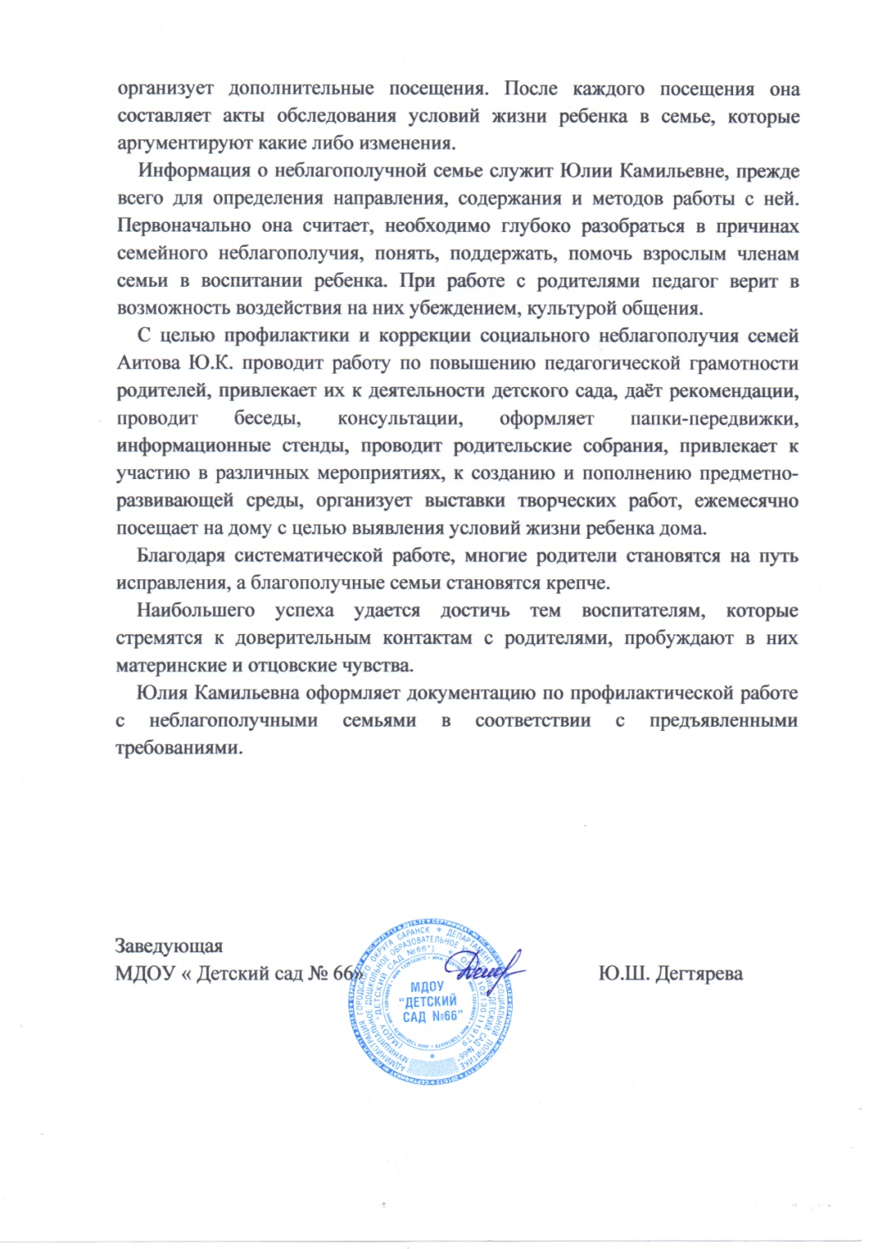

Slide 42
13. Участие педагога в профессиональных конкурсах

Slide 43
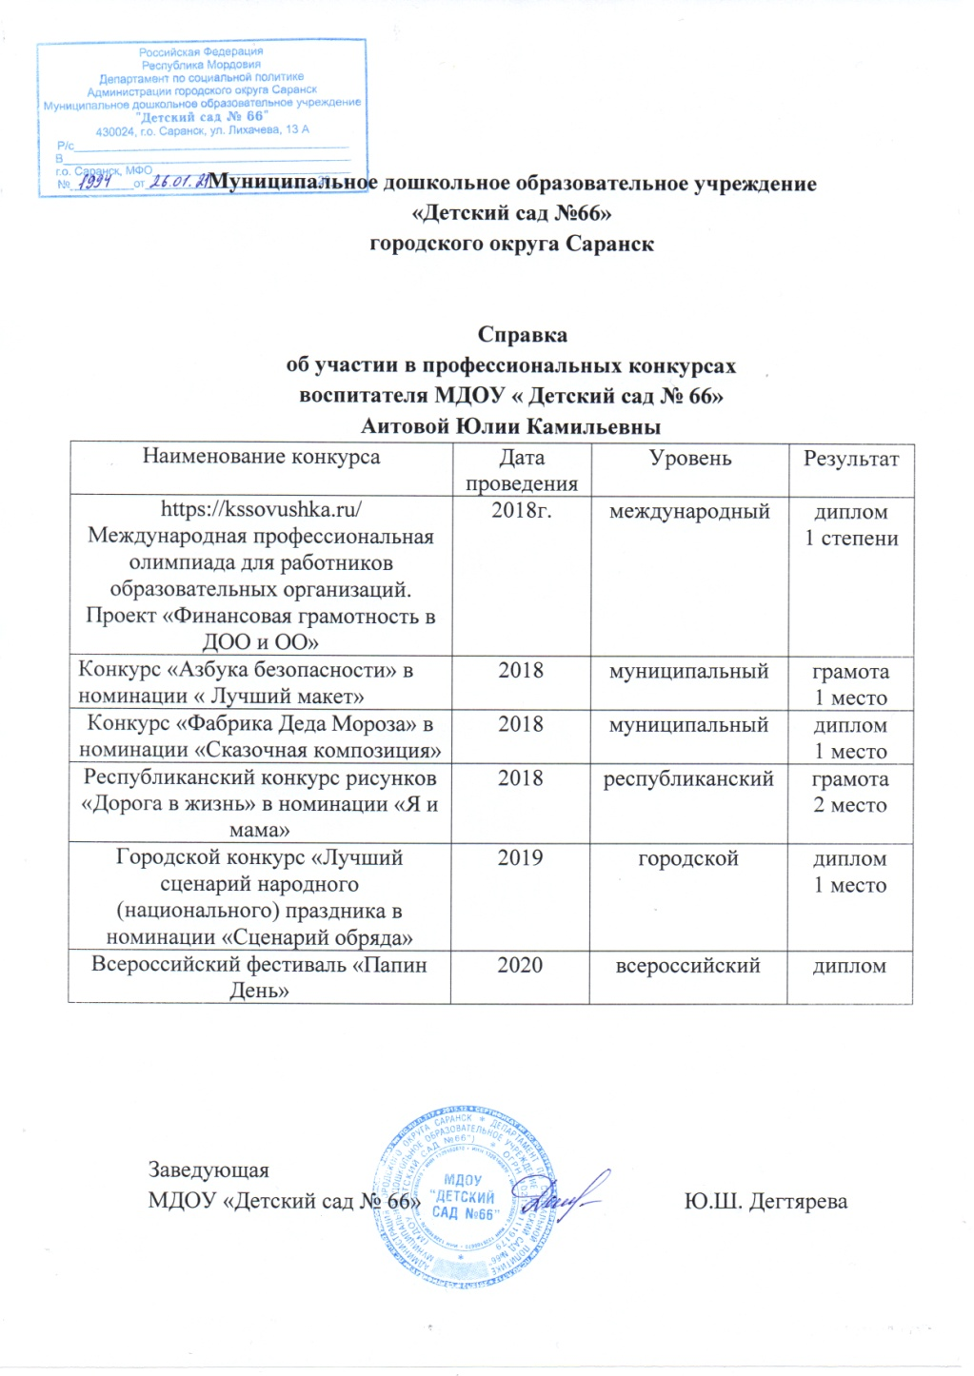

Slide 44
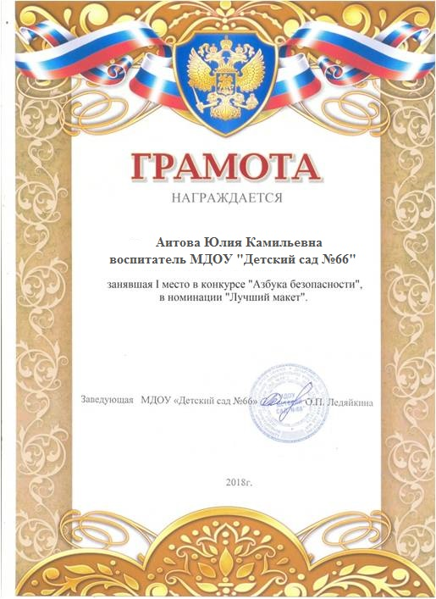

Slide 45
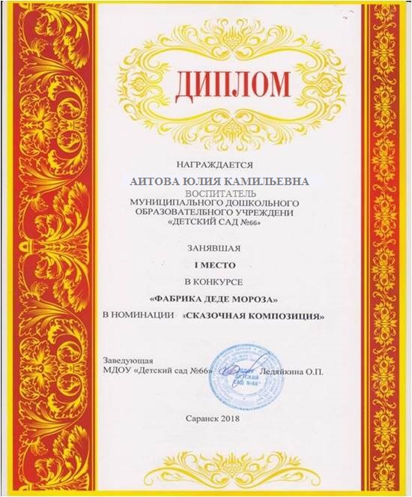
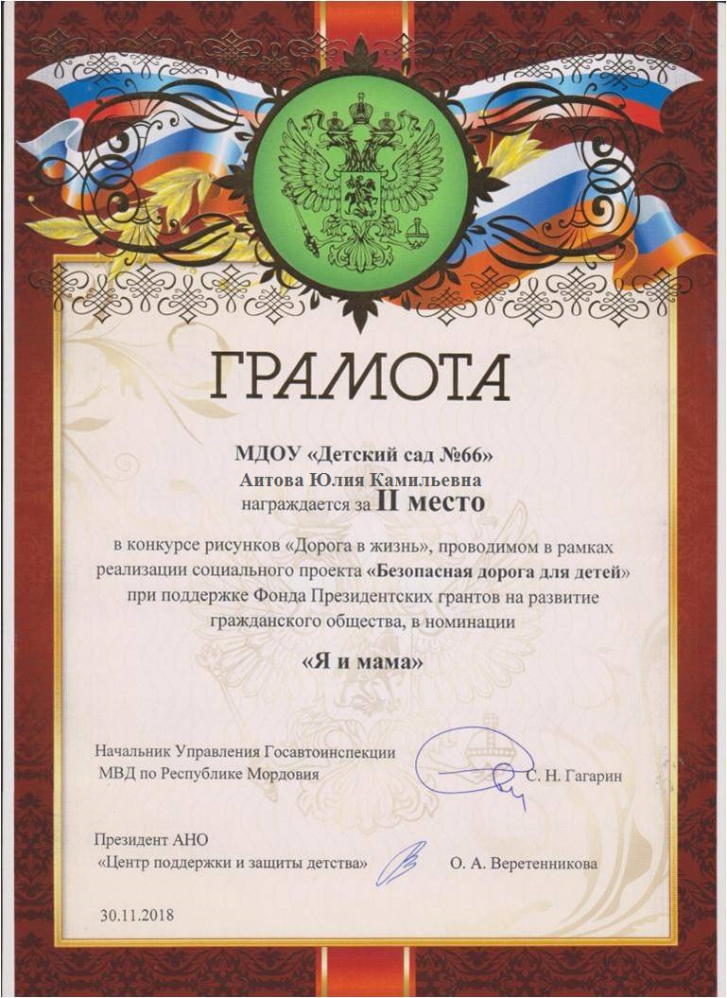

Slide 48
14. Награды и поощрения

Slide 49
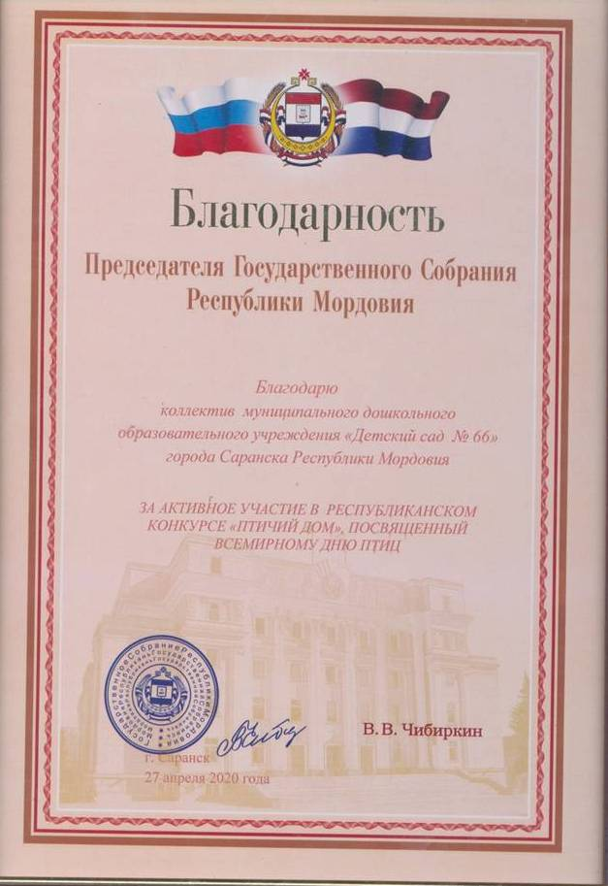
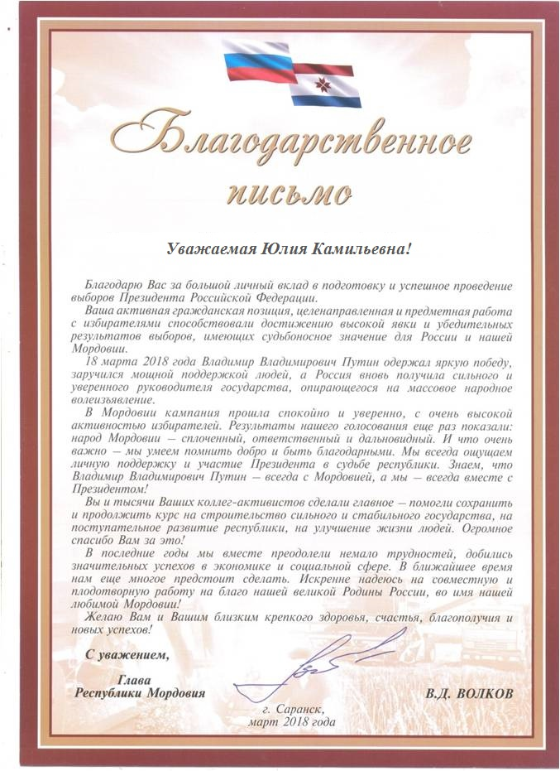

Slide 50
